Slide 1

ဆူၣ်ချ့တၢ်မၤကွၢ်
လၢပိၥ်မုၣ်ပိၥ်မၢၤတဖၣ်အဂီၢ်

Slide 2


Slide 3

ယမိၢ်ပှၢ် ယတၢ်အိၣ်ဆူၣ်အိၣ်ချ့
တၢ်အိၣ်ဆူၣ်အိၣ်ချ့ပီညါစုက၀ဲၤပီးလီ

Slide 4
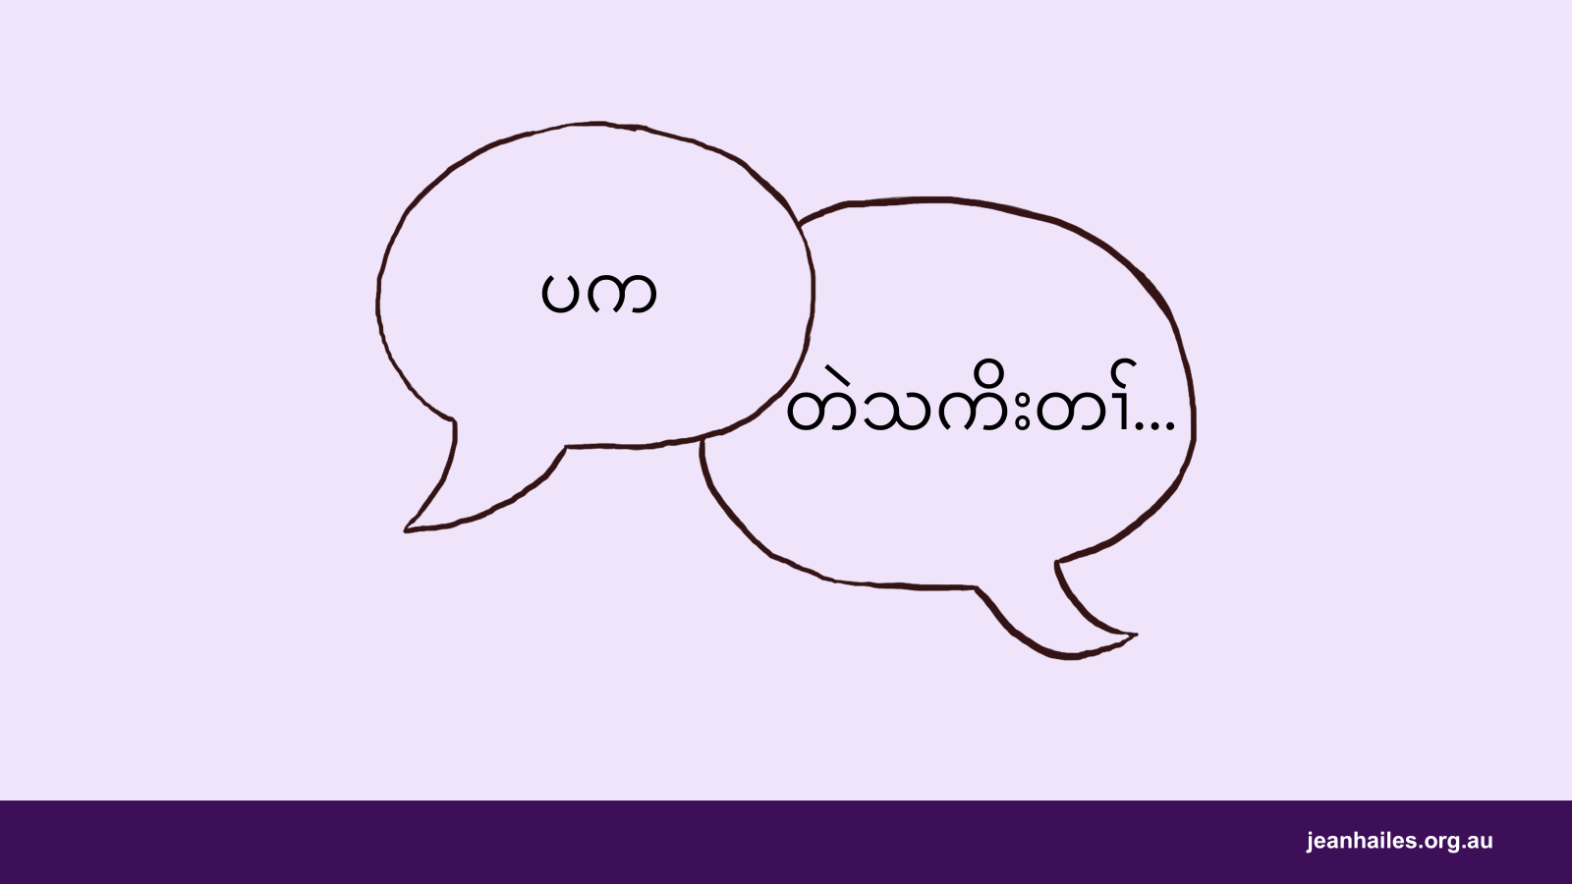
ပက
Notes:
တနံၤအံၤပကတဲဘၣ်ဃးဒီးတၢ်အကါဒိၣ်ဘၣ်ဃးဆူၣ်ချ့တၢ်မၤကွၢ်လၢ်ပိၥ်မုၣ်လၢအအိၣ်အီးစထြ့လယါအပူၤတဖၣ်အဂီၢ်န့ၣ်လီၤ.
မ့ၢ်တၢ်မနုၤတဖၣ်လဲၣ်
ဘၣ်မနုၤနလိၣ်ဘၣ်အီၤလဲၣ်ဒီးနလိၣ်ဘၣ်အီၤလၢဆၢကတီၢ်ဖဲလဲၣ်
နကဘၣ်မၤတၢ်သ့ၣ်နံၤဖးသီဒီးကသံၣ်သရၣ်ဒ်လဲၣ်.
တၢ်မၤနီၣ်လၢပှၤဆှၢတၢ်သိၣ်လိအဂီၢ်-ဃုထၢတၢ်သံကွၢ်စှၤကိာ်ဖျၢၣ်(အဒိဒ်အဖီလၥ်တဖၣ်)လၢကစးထီၣ်တၢ်တၢၣ်ပီၣ်တၢၣ်ပီဖုၣ်ကိၥ်အဂီၢ်ဘၣ်ဃးဒီး မ့ၢ်ပှၤပၣ်ဃုာ်လၢတၢ်မၤလိအပူၤတဖၣ်နၢ်ပၢၢ်၀ဲ'တၢ်အိၣ်ဆူၣ်အိၣ်ချ့းအဂ့ၢ်ဒ်လဲၣ်ဒီးဘၣ်ဃးဒီးတၢ်အိၣ်ဆူၣ်အိၣ်ချ့ဒီးတၢ်ဆူးတၢ်ဆါလဲၣ်အဂ့ၢ်န့ၣ်အ၀ဲသ့ၣ်အတၢ်နာ်အိၣ်ဒ်လဲၣ်န့ၣ်လီၤ.
တၢ်သံကွၢ်လၢတၢ်ကဘၣ်ဆိမိၣ်အီၤတဖၣ်-
တၢ်လၢတၢ်ဆူးတၢ်ဆါန့ၣ်မ့ၢ်တၢ်မနုၤလဲၣ်. မ့ၢ်အအိၣ်ဟဲဖဲလဲၣ်. မ့ၢ်ပှၤတဂၤလၢ်လၢ်ဆူးဆါထီၣ်သ့ဧါ.
မ့ၢ်နမၤတၢ်တမံၤမံၤလၢတၢ်ကဒီသဒၢတၢ်ဆူးတၢ်ဆါ,လီၤဆီဒၣ်တၢ် တၢ်ဆူးတၢ်ဆါအဒိၣ်အမုၢ်လၢအမ့ၢ်ဒ်သိး ခဲစၢၣ် န့ၣ်သ့ဧါ.
တၢ်ကွၢ်ထွဲလီၤနတၢ်အိၣ်ဆူၣ်အိၣ်ချ့န့ၣ်အဲၣ်ဒိးတဲအခီပညီမနုၤလဲၣ်.
မ့ၢ်နကွၢ်ထွဲလီၤနတၢ်အိၣ်ဆူၣ်အိၣ်ချ့ဒ်လဲၣ်.
လၢနထံနကီၢ်လၢနအိၣ်ဖျဲၣ်ထီၣ်အပူၤပှၤကညီတဖၣ်ကွၢ်ထွဲအတၢ် အိၣ်ဆူၣ်အိၣ်ချ့ဒ်လဲၣ်.
နလဲၤဆူကသံၣ်သရၣ်မ့တမ့ၢ်သရၣ်,သရၣ်မုၣ်ကွၢ်ပှၤဆါအအိၣ်ဖဲနတူၢ်ဘၣ်လၢနဆိးက့မ့တမ့ၢ်အိၣ်ဒီးတၢ်ဂ့ၢ်ကီအခါစ့ၢ်ဧါ.
ဒ်သိးနသုတ ဆူးဆါထီၣ်တဂ့ၤအဂီၢ်တၢ်အဆိကတၢၢ်လၢနမၤအီၤအိၣ်တမံၤမံၤဧါ.
လၢတၢ်ကဒီသဒၢတၢ်ဆူးတၢ်ဆါတဖၣ်အဂီၢ်နသ့ၣ်ညါနဲတၢ်လၢနမၤအီၤသ့အိၣ်စ့ၢ်ဧါ.

Slide 5

Notes:
တၢ်မၤကွၢ်တၢ်အိၣ်ဆူၣ်အိၣ်ချ့အတၢ်အိၣ်သးစံးတၢ်န့ၣ်မ့ၢ်မနုၤလဲၣ်.
တၢ်အိၣ်ဆူၣ်အိၣ်ချ့အတၢ်မၤကွၢ်တခါအံၤမ့ၢ်တၢ်မၤကွၢ်လၢနကသံၣ်သရၣ်မၤ၀ဲဒၣ် ဒ်သိးကမၤလီၤတံၢ်နတၢ်အိၣ်ဆူၣ်အိၣ်ချ့က ဂ့ၤ၀ဲအဂီၢ်န့ၣ်လီၤ. အ၀ဲသ့ၣ်ကမၤကွၢ်တၢ်မၤကွၢ်တနီၤလၢအသူ၀ဲတၢ်ပီးတၢ်လီလီၤဆီမ့တမ့ၢ်တၢ်ဖိတၢ်လံၤန့ၣ်လီၤ.
ကသံၣ်သရၣ်တဖၣ်န့ၣ်တၢ်ကိးစ့ၢ်ကီးဒ် GP တဖၣ်မ့တမ့ၢ်ထီရီၤကသံၣ်သရၣ်ကူစါတၢ်တဖၣ်လီၤ.
တၢ်အိၣ်၀ဲဒၣ်ဖဲအံၤမ့ၢ်တၢ်ဂ့ၢ်အဂ့ၤတဖၣ်လၢဘၣ်မနုၤအဃိနကြၢးမၤန့ၢ်ဆူၣ်ချ့တၢ်မၤကွၢ်လဲၣ်န့ၣ်လီၤ-
လၢကမၤကွၢ်နအိၣ်ဆူၣ်အိၣ်ချ့ဒီးနတၢ်အိၣ်မုာ်ဆိးပၢၤအဂီၢ်
ကမၤစၢၤနၤလၢကအိၣ်ဆူၣ်အိၣ်ချ့ဒီးကအိၣ်မုာ်ဆိးပၢၤလၢဆၢကတီၢ်ယံၥ်အပူၤ
လၢကသ့ၣ်ညါဆိဆူၣ်ချ့တၢ်ဂ့ၢ်၀ီတမံၤလၢ်လၢ်ဒီးမၤန့ၢ်ဆိတၢ်ကူစါယါဘျါအဂီၢ်
လၢကမၤန့ၢ်တၢ်ဂ့ၢ်တၢ်ကျိၤဘၣ်ဃးမ့ၢ်တၢ်ကအိၣ်မုာ်မုာ်ဒ်လဲၣ်, လၢအမ့ၢ်တၢ်ဒ်သိးတၢ်ကဘၣ်မၤနီၢ်ခိတၢ်ဟူးတၢ်ဂဲၤမနုၤလဲၣ်ဒီးကဘၣ်အီၣ်တၢ်မနုၤလဲၣ်
လၢကသံကွၢ်နကသံၣ်သရၣ်မ့တမ့ၢ်သရၣ်,သရၣ်မုၣ်ကွၢ်ပှၤ ဆါဒီးတၢ်သံကွၢ်တမံၤလၢ်လၢ်လၢအဘၣ်ဃးဒီးနတၢ်အိၣ်ဆူၣ်အိၣ်ချ့အဂ့ၢ်န့ၣ်လီၤ.

Slide 6

Notes:
မ့ၢ်ယကလိၣ်မၤကွၢ်ယတၢ်အိၣ်ဆူၣ်အိၣ်ချ့အတၢ်အိၣ်သးဆံးယံာ်တဘျီလဲၣ်.
နကလိၣ်မၤန့ၢ်တၢ်အိၣ်ဆူၣ်အိၣ်ချ့အတၢ်မၤကွၢ်ဃုာ်ဒီးနကသံၣ်သရၣ်မ့တမ့ၢ်သရၣ်,သရၣ်မုၣ်ကွၢ်ပှၤဆါတနံၣ်တဘျီန့ၣ်လီၤ. နကြၢးမၤတၢ်အံၤဖဲနမ့ၢ်အိၣ်ဆူၣ်အိၣ်ချ့အခါဒၣ်လဲာ်လီၤ. ဖဲနမၤကွၢ်ဆူၣ်ချ့တၢ်မၤကွၢ်ထီဘိဘၣ်ဆၢဘၣ်ကတီၢ်အခါ, နကထံၣ်ဘၣ်ဆူၣ်ချ့တၢ်ဂ့ၢ်ကီတဖၣ်လၢအဆိအချ့, တချုးအနးထီၣ်ဒံးဘၣ်အခါန့ၣ်လီၤ.
ဖဲတၢ်ဒိးမၤကွၢ်တၢ်အိၣ်ဆူၣ်အိၣ်ချ့အကတီၢ်,ကသံၣ်သရၣ်မ့တမ့ၢ်သရၣ်,သရၣ်မုၣ်ကွၢ်ပှၤဆါကသံကွၢ်နၤဘၣ်ဃး-
တၢ်ဆူးတၢ်ဆါမ့တမ့ၢ်တၢ်ကူစါယါဘျါတခါလၢ်လၢ်လၢနအိၣ်ဒီးနၤမ့တမ့ၢ်အိၣ်တ့ၢ်လၢညါတဖၣ်အဂ့ၢ်န့ၣ်လီၤ. တၢ်အံၤတၢ်ကိးအီၤဒ်အမ့ၢ်နတၢ်ဆူးတၢ်ဆါအတၢ်စံၣ်စိၤန့ၣ်လီၤ
တၢ်ဆူးတၢ်ဆါအတၢ်စံၣ်စိၤလၢနဟံၣ်ဖိဃီဖိအပူၤ-နမိၢ်,ပၢ်,ဒီပုၢ်၀ဲၢ်ခွါဒီးဒီပုၢ်၀ဲၢ်မုၣ် တဖၣ်န့ၣ်လီၤ. ဖဲပှၤအဂၤလၢနဟံၣ်ဖိဃီဖိအပူၤမ့ၢ်အိၣ်ဒီးတၢ်ဆူးတၢ်ဆါလီၤလီၤဆီဆီတဖၣ်အခါ,တၢ်မၤကွၢ်သးလၢအတၢ်အိၣ်ဆူၣ်အိၣ်ချ့အဂီၢ်အံၤကဲတၢ်လၢအကါဒိၣ်တက့ၢ်လီၤ
တၢ်လၢနအီၣ်,နမၤဟူးမၤဂဲၤနသးထဲလဲၣ်,ဒီးမ့ၢ်နအိမိာ်မ့တမ့ၢ်အီသံးဧါန့ၣ်လီၤ.
မ့ၢ်ပှၤကိးဂၤဒဲးမၤန့ၢ်တၢ်ဒိးမၤကွၢ်သးလၢတၢ်အိၣ်ဆူၣ်အိၣ်ချ့အဂီၢ်တမံၤဃီဧါ.
တမ့ၢ်ဘၣ်. နကလိၣ်ဘၣ်တၢ်မၤကွၢ်လီၤဆီလိၥ်အသးတဖၣ်မ့တမ့ၢ်တၢ်မၤကွၢ်ဖဲတၢ်ဆၢကတီၢ်လီၤဆီလိၥ်အသးလၢနတၢ်အိၣ်မူအပူၤန့ၣ်လီၤ. တၢ်အံၤမ့ၢ်လၢဒ်ပသးနံၣ်ဆီတလဲအသးအသိးတၢ်လီၤဆီအါမံၤကဲထီၣ်အသးန့ၣ်လီၤ.
နကသံၣ်သရၣ်မ့တမ့ၢ်သရၣ်သရၣ်မုၣ်ကွၢ်ပှၤဆါကတဲဘၣ်နၤဒီးတၢ်မၤကွၢ်တဖၣ်လၢနလိၣ်ဘၣ်အီၤန့ၣ်လီၤ.

Slide 7

Notes:
ဖဲယလဲၤဆူယတၢ်မၤကွၢ်သးလၢတၢ်အိၣ်ဆူၣ်အိၣ်ချ့အဂီၢ်အခါတၢ်လၢ ယကတိၤ သကိးအီၤဒီးယကသံၣ်သရၣ်မ့တမ့ၢ်သရၣ် သရၣ်မုၣ်ကွၢ်ပှၤဆါသ့မ့ၢ်တၢ်မနုၤလဲၣ်.
လၢအီးစတြ့လယါအပူၤ,ကသံၣ်သရၣ်မ့တမ့ၢ်သရၣ်သရၣ်မုၣ်ကွၢ်ပှၤဆါမုၢ်လၢ်၀ဲဒၣ်လၢနကတဲထီၣ်ဘၣ်ဃးကယဲၢ်မ့ၢ်တၢ်လၢနတၢ်ဘၣ်ယိၣ်အိၣ်လၢအဖီခိၣ်န့ၣ်လီၤ. ဖဲနမ့ၢ်တတဲထီၣ်တၢ်နီတမံၤန့ၣ်နကသံၣ်သရၣ်မ့တမ့ၢ်သရၣ်,သရၣ်မုၣ်ကွၢ်ပှၤဆါဘၣ်တဘၣ်တသ့ၣ်ညါတၢ်ဂ့ၢ်ကီလၢ အအိၣ်ဒီးနၤန့ၣ်ဘၣ်.
အဒိ, တၢ်လၢနကတိၤအီၤဒီးနကသံၣ်သရၣ်မ့တမ့ၢ်သရၣ်,သ ရၣ်မုၣ်သ့မ့ၢ်၀ဲ-
တၢ်လၢအဆါဘၣ်နၤတခါလၢ်လၢ်လၢအအိၣ်လၢနနီၢ်ခိအလိၤ
တၢ်ဂ့ၢ်ကီတမံၤလၢ်လၢ်လၢအမ့ၢ်တၢ်အ့ၣ်ဆါဆံၣ်ဆါတန့ၢ်
နသးတၢ်တူၢ်ဘၣ်အိၣ်ဒ်လဲၣ်,နသူၣ်အုးသးအုးမ့တမ့ၢ်ဘၣ်ယိၣ်ဘၣ်ဘီတၢ်လၢတၢ်ဆၢကတီၢ် ယံာ်ယံာ်ထၢထၢ,ဒ်န့ၣ်အသိးတဖၣ်
နကြၢးကတိၤစ့ၢ်ကီးတၢ်ဒီးနကသံၣ်သရၣ်မ့တမ့ၢ်သရၣ်,သရၣ်မုၣ်ကွၢ်ပှၤဆါဘၣ်ဃး ခဲစၢၣ်အတၢ်မၤကွၢ် ဖဲလဲၣ်တခါလၢနကလိၣ်မၤအီၤန့ၣ်လီၤ.

Slide 8

Notes:
ခဲစၢၣ်တၢ်မၤကွၢ်မနုၤတဖၣ်အိၣ်၀ဲဖဲအီးစထြ့လယါအပူၤလဲၣ်.
ပိာ်မုၣ်တဖၣ်အဂီၢ်ခဲစၢၣ်အတၢ်မၤကွၢ်အိၣ်၀ဲဒၣ်သၢခါလီၤ-
ဒၢလီၢ်ခိၣ်ထိးအတၢ်မၤကွၢ်
နုၢ်အတၢ်မၤကွၢ်
ပှံာ်အတၢ်မၤကွၢ်န့ၣ်လီၤ.
တၢ်မၤကွၢ်တဖၣ်အံၤမၤစၢၤနၤလၢကထံၣ်န့ၢ်ဆိခဲစၢၢ်တၢ်ဆါန့ၣ်လီၤ.
ဖဲနမ့ၢ်ထံၣ်ဆိ၀ဲဒၣ်လၢနဆူးဆါန့ၣ်,နကအိၣ်ဒီးတၢ်အိၣ်သးလၢအဂ့ၤဒိၣ်ထီၣ်လၢနကအိၣ်ဆူၣ်အိၣ်ချ့အဂီၢ်လီၤ.

Slide 9

ဒၢလီၢ်ခိၣ်ထိးတၢ်မၤကွၢ်

Slide 10
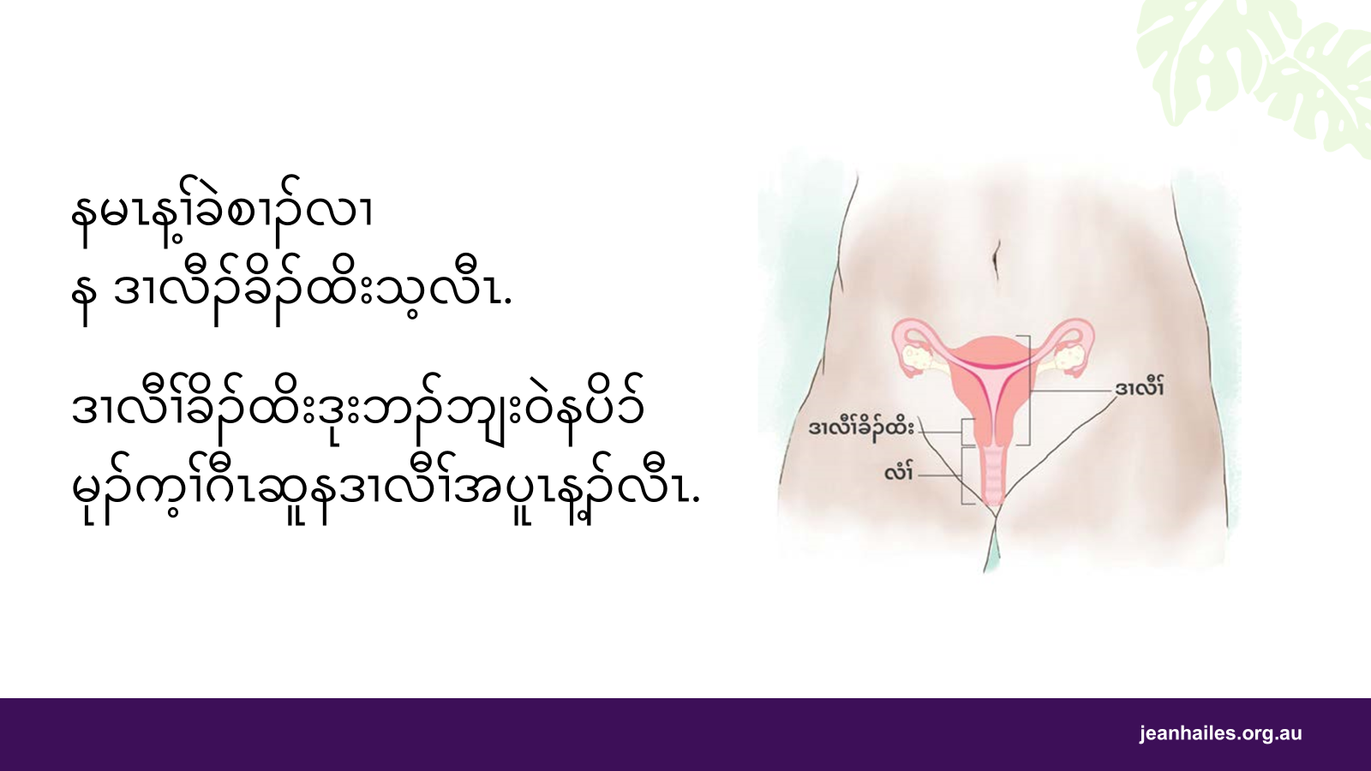
Notes:
တၢ်လၢဒၢလီၢ်ခိၣ်ထိးမ့ၢ်တၢ်မနုၤလဲၣ်.*
ဒၢလီၢ်ခိၣ်ထိးမ့ၢ်တၢ်နုာ်လီၤအခိၣ်ထိးဆူနဒၢလီၢ်ပူၤလီၤ. ဘျးစဲ၀ဲနပိၥ်မုၣ်က့ၢ်ဂီၤဒီးနဒၢလီၢ်န့ၣ်လီၤ.
တၢ်လၢဒၢလီၢ်ခိၣ်ထိးခဲစၢၣ်စံးတၢ်န့ၣ်မ့ၢ်မနုၤလဲၣ်.
ဒၢလီၢ်ခဲစၢၢ်န့ၣ်မ့ၢ်ခဲစၢၢ်တၢ်ဆါတခါလၢအဒိၣ်ထီၣ်၀ဲလၢနဒၢလီၢ်ခိၣ်ထိးန့ၣ်လီၤ. ပိာ်မုၣ်တဂၤလၢ်လၢ်မၤန့ၢ်ခဲစၢၣ်တခါအံၤသ့လီၤ. တၢ်အံၤမ့ၢ်ခဲစၢၣ်အညီကတၢၢ်တကလုာ်လၢတၢ်ဒီသဒၢအီၤသ့န့ၣ်လီၤ. တၢ်ကူစါအီၤသ့ညီညီဖိလီၤ.
တၢ်လၢအဒုးကဲထီၣ် ဒၢလီၢ်ခိၣ်ထိးခဲစၢၣ်မ့ၢ်မနုၤလဲၣ်.
ညီနုၢ်,ခဲစၢၣ်တခါအံၤကဲထီၣ်ခီဖျိညီနုၢ်ဘဲရၢး(စ)တခါလၢတၢ်ကိးအမံၤဒ် HPV န့ၣ်လီၤ. နမၤန့ၢ် HPV ခီဖျိတၢ်ထိးဘၣ်ဒီးပှၤတဂၤအက့ၢ် ဂီၤ(ထ့ၣ်)ဖဲအိၣ်ဃုာ်လိာ်သးအခါ န့ၣ်လီၤ. တဘျီတခီၣ် HPV ဒုးကဲထီၣ်ခဲစၢၣ်သ့လီၤ.
ပှၤကြၢးမၤန့ၣ် HPV ကသံၣ်ဒီသဒၢတချုးအမံဃုၥ်လိၥ်သးအခါဒံးဘၣ်န့ၣ်လီၤ. HPV ကသံၣ်ဒီသဒၢမၤစၢၤဒီသဒၢဒၢလီၢ်ခိၣ်ထိး, မုၣ်ခွါက့ၢ်ဂီၤ, ခံပူၤဒီးကိၥ်ယူၢ်ခဲစၢၣ်တဖၣ်န့ၣ်လီၤ. ပိၥ်ခွါဖိဒီးပိၥ်မုၣ်ဖိအသးနံၣ် ၉ ဒီး ၁၉ နံၣ်အဘၢၣ်စၢၤတဖၣ်မၤန့ၢ် HPV ကသံၣ်ဒီသဒၢလၢတလၢၥ်ဘူၣ်လၢၥ်စ့ၤဘၣ်န့ၣ်သ့လီၤ. ကတိၤတၢ်ဒီးကသံၣ်သရၣ်မ့တမ့ၢ်သရၣ်,သရၣ်မုၣ်ကွၢ်ပှၤဆါတဖၣ်လၢတၢ်ဂ့ၢ်အါထီၣ်အဂီၢ်တက့ၢ်.
*တၢ်မၤနီၣ်လၢပှၤဆှၢတၢ်သိၣ်လိအဂီၢ်-ကွၢ်ဘၣ်တၢ်ဂီၤတက့ၢ်.

Slide 11
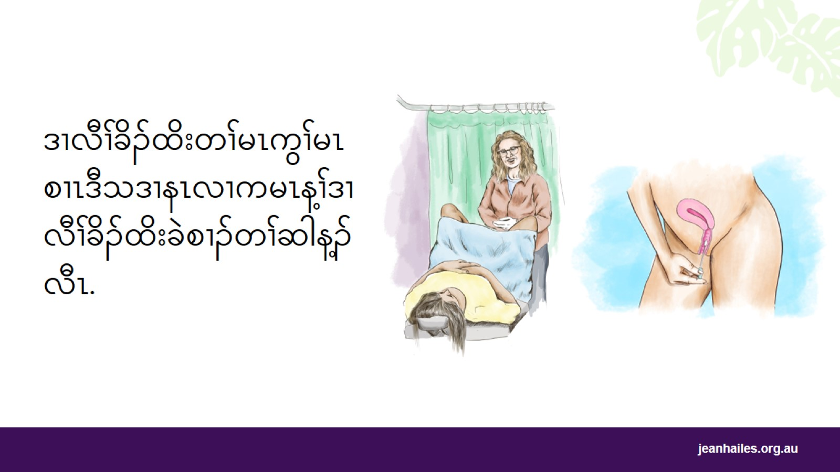
Notes:
ဒၢလီၢ်ခိၣ်ထိးတၢ်မၤကွၢ်မ့ၢ်တၢ်မနုၤလဲၣ်.
ဒၢလီၢ်ခိၣ်ထိးတၢ်မၤကွၢ်န့ၣ်ချ့ဒီးညီ၀ဲဒၣ်လီၤ. သမံသမိး၀ဲဒၣ်မ့ၢ်နအိၣ်ဒီး HPV, ဘဲရၢး(စ)လၢအဒုးကဲထီၣ်ခဲစၢၣ်ဧါန့ၣ်လီၤ.
ကသံၣ်သရၣ်မ့တမ့ၢ်သရၣ်,သရၣ်မုၣ်ကွၢ်ပှၤဆါကဟံးန့ၢ်တၢ်အဒိလၢနဒၢလီၢ်ကျိၤခိၣ်ထိးအပူၤန့ၣ်လီၤ. တၢ်အံၤအတဆါဘၣ်ဒီးယံာ်ဒၣ်ထဲစှၤကိာ်စဲးကီးန့ၣ်လီၤ.
နမ့ၢ်အဲၣ်ဒိးတခီ, နဟံးန့ၢ်အဒိလၢနပိၥ်မုၣ်က့ၢ်ဂီၤအပူၤလၢ နကစၢ်ဒၣ်နဲ, လၢတၢ်လီၢ်ဘံၣ်ဘၢတတီၤအပူၤသ့လီၤ. သံကွၢ်နကသံၣ်သရၣ်မ့တမ့ၢ်သရၣ်,သရၣ်မုၣ်ကွၢ်ပှၤဆါဘၣ်ဃးအဂ့ၢ်တက့ၢ်.
ဖဲနမ့ၢ်မၤန့ၢ်တၢ်မၤကွၢ်တခါအံၤခဲအံၤခဲအံၤန့ၣ်,တၢ်အံၤမ့ၢ် တၢ်ဒီသဒၢအဂ့ၤကတၢၢ် လၢနသုတမၤန့ၢ်ဒၢလီၢ်ခိၣ်ထိးခဲစၢၣ် တဂ့ၤအဂီၢ်လီၤ.

Slide 12

Notes:
မ့ၢ်ယမၤန့ၢ်တၢ်မၤကွၢ်လၢဆၢကတီၢ်ဖဲလဲၣ်.
ဖဲနမ့မ့ၢ်ပှၤလၢအသးနံၣ်အိၣ် ၂၅ ဒီး ၇၄ နံၣ်အဘၢၣ်စၢၤန့ၣ်,နကလိၣ်မၤန့ၢ်ဒၢလီၢ် ခိၣ်ထိးတၢ်မၤကွၢ်၅နံၣ်တဘျီလီၤ. ဖဲနမ့ၢ်တသ့ၣ်နီၣ်လၢၤတၢ်ဆၢကတီၢ်လၢနကဘၣ်မၤကွၢ်နသးအသီတဘျီလၢဖဲလဲၣ်န့ၣ်,သံကွၢ်ဘၣ်နကသံၣ်သရၣ်မ့တမ့ၢ်သရၣ်သရၣ်မုၣ်ကွၢ်ပှၤဆါတက့ၢ်.
မ့ၢ်ယမၤန့ၢ်တၢ်မၤကွၢ်လၢတၢ်လီၢ်ဖဲလဲၣ်.*
ဖဲအံၤမ့ၢ်တၢ်လီၢ်တဖၣ်ဖဲနမၤန့ၢ်တၢ်မၤကွၢ်တဖၣ်အံၤသ့န့ၣ်လီၤ.
ကသံၣ်သရၣ်ကွၢ်ပှၤဆါအလီၢ်အကျဲတခါ
ပှၤတ၀ၢတၢ်အိၣ်ဆူၣ်အိၣ်ချ့အလီၢ်အကျဲတခါ
ပိာ်မုၣ်အတၢ်အိၣ်ဆူၣ်အိၣ်ချ့အလီၢ်အကျဲတခါ
တၢ်ရဲၣ်ကျဲၤပၢဆှၢဟံၣ်ဖိဃီဖိအလီၢ်အကျဲတခါ
သွံၣ်ထံးတၢ်အိၣ်ဆူၣ်အိၣ်ချ့အလီၢ်အကျဲတခါ
တၢ်မၤန့ၢ်ဒၢလီၢ်ခိၣ်ထိးတၢ်မၤကွၢ်ယဲၢ်နံၣ်တဘျီမၤပူၤဖျဲးနသးသမူသ့လီၤ.
*တၢ်မၤနီၣ်လၢပှၤဆှၢတၢ်သိၣ်လိအဂီၢ်-ဟ့ၣ်ဘၣ်တၢ်အဒိလၢအမ့ၢ်လီၢ်က၀ီၤတၢ် လီၢ်တၢ်ကျဲဒီးတၢ်ဆါဟံၣ်ဖိတဖၣ်လၢပိာ်မုၣ်တဖၣ်မၤန့ၢ်တၢ်မၤကွၢ်သ့၀ဲအလီၢ်တက့ၢ်.

Slide 13
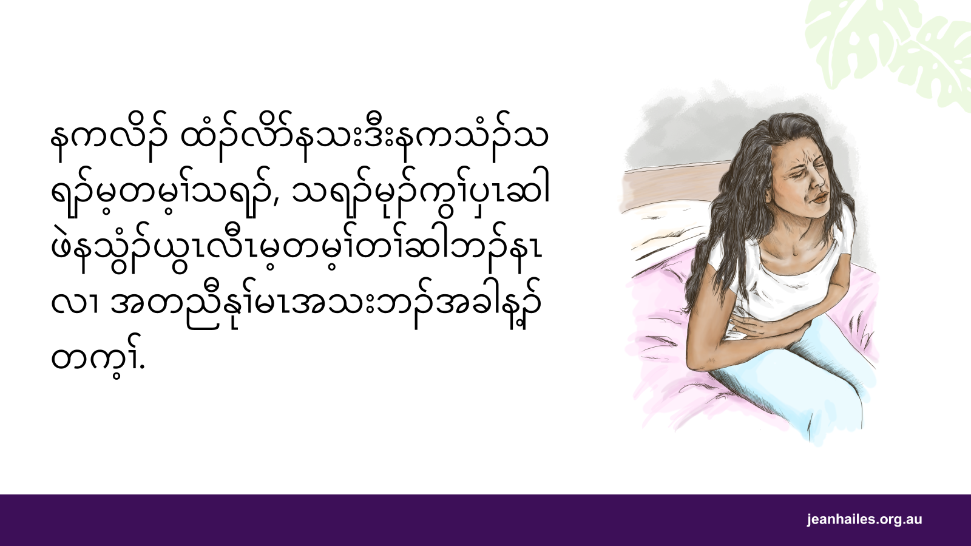
Notes:
ယမ့ၢ်ဆိမိၣ်လၢတၢ်လဲၤကမၣ်အသးတမံၤမံၤန့ၣ်တၢ်မနုၤကကဲထီၣ်အသးလဲၣ်.
ဖဲတၢ်တမံၤမံၤမ့ၢ်ကဲထီၣ်အသးဒီးနနီၢ်ခိလၢတညီနုၢ်မၤအသးဒီးနၤ,အဒိဒ်သိး-
သွံၣ်ယွၤလီၤ
တၢ်အထံအနိလၢတညီနုၢ်မၤအသးတဖၣ်ဟးထီၣ်လၢနလံၢ်အပူၤ
နဆံၣ်ဒၢခိၣ်တၢ်လီၢ်န့ၣ်အဆါ
အိၣ်ဃုာ်၀ံၤအလီၢ်ခံဆါ၀ဲ
နကလိၣ်ထံၣ်ကသံၣ်သရၣ်တဂၤမ့တမ့ၢ်သရၣ်,သရၣ်မုၣ်ကွၢ်ပှၤဆါတသ့ဖဲအသ့လၢအဆိအချ့လီၤ.
တဘၣ်အိၣ်ခိးတုၤနတၢ်မၤကွၢ်ဒၢလီၢ်ကဘၣ်၀ဲလၢခံတဘျီတစုန့ၣ်တဂ့ၤ.

Slide 14

နုၢ်အတၢ်မၤကွၢ်

Slide 15

Notes:
တၢ်လၢနုၢ်ခဲစၢၣ်မ့ၢ်တၢ်မနုၤလဲၣ်.
နုၢ်ခဲစၢၢ်တၢ်မၤကွၢ်န့ၣ်မ့ၢ်ခဲစၢၣ်တၢ်ဆါလၢအဒိၣ်ထီၣ်၀ဲလၢနုၢ်အပူၤန့ၣ်လီၤ. တၢ်အံၤမ့ၢ်ခဲစၢၣ်လၢအကဲထီၣ်အါကတၢၢ်တခါလၢပိာ်မုၣ်လၢအီးစတြ့လယါတဖၣ် အကျါဒီးကဲထီၣ်လၢအသးနံၣ်တခါလၢ် လၢ်န့ၣ်သ့လီၤ.
ပိၥ်မုၣ် ၇ ဂၤအကျါ ၁ ဂၤလၢအီးစထြ့လယါအပူၤကအိၣ် ထီၣ်ဒီးခဲစၢၣ်လၢအတၢ်အိၣ်မူအဆၢကတီၢ်တဘျီဘျီန့ၣ်လီၤ.
ဘၣ်မနုၤအဃိအကါဒိၣ်၀ဲဒၣ်လၢတၢ်ကထံၣ်ဆိနုၢ်အခဲစၢၣ်လဲၣ်.
ဖဲနမ့ၢ်ထံၣ်န့ၢ်နုၢ်အခဲစၢၣ်ဆိဆိန့ၣ်,တၢ်အိၣ်သးလၢအဂ့ၤအိၣ်၀ဲဒၣ်လၢနကဂ့ၤထီၣ်န့ၣ်လီၤ. ခဲစၢၣ်န့ၣ်ကဆံးဒံး၀ဲဒီးကျဲအိၣ်အါဘိလၢတၢ်ကယါဘျါအီၤအဂီၢ်လီၤ.

Slide 16
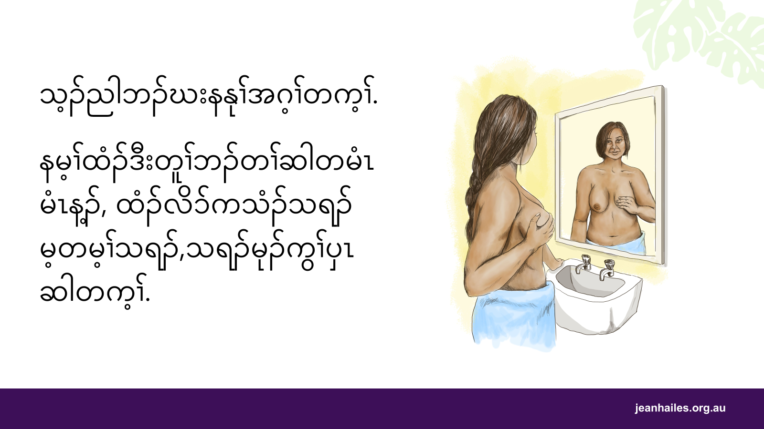
Notes:
နကလိၣ်သ့ၣ်ညါနနုၢ်အဂ့ၢ်ဂ့ၤဂ့ၤမ့ၢ်ဒ်သိးနကထံၣ်န့ၢ်မ့ၢ်တၢ်ဆီတလဲအသးဒီး နနုၢ်တဖျၢၣ်ဖျၢၣ်ဧါအဂီၢ်လီၤ.
ဘၣ်ဃးဒီးယနုၢ်န့ၣ်မ့ၢ်ယကလိၣ်သ့ၣ်ညါတၢ်မနုၤလဲၣ်.
တၢ်အံၤကဲတၢ်လၢအဂ့ၤလၢတၢ်ကကွၢ်လီၤနနုၢ်လၢမဲာ်ထံကလၤအလိၤဒီးမၤလိန့ၢ်-
မ့ၢ်အအိၣ်ဖျါဒ်လဲၣ်
အက့ၢ်အဂီၤ,အဒိၣ်အဆံးဒီးအလွဲၢ်န့ၣ်လီၤ
နဖီၣ်ကွၢ်အီၤန့ၣ်အမၤအသးဒ်လဲၣ်.
တၢ်ဆီတလဲလၢအအိၣ်ထီၣ်ဒီးနုၢ်အါဒၣ်တၢ်တက့ၢ်န့ၣ်တမ့ၢ်နုၢ်အခဲစၢၣ်ဘၣ်. ဘၣ်ဆၣ်ဖဲနမ့ၢ်ထံၣ်တၢ်ဆီတလဲတခါန့ၣ်,နကဘၣ်ဒိးကွၢ်နသးဒီးနကသံၣ်သရၣ်မ့တမ့ၢ်သရၣ်/သရၣ်မုၣ်ကွၢ်ပှၤဆါတဂၤတသ့ဖဲအ သ့လၢအဆိအချ့န့ၣ်လီၤ.

Slide 17

Notes:
ကျိၤကျဲတဘိလၢတၢ်ကထံၣ်န့ၢ်တၢ်ဆီတလဲဒီးနနုၢ်လၢအဆိအဂီၢ်မ့ၢ်တၢ်ကသမံသမိး နနုၢ်တလါတဘျီန့ၣ်လီၤ.
မ့ၢ်ယကသမံသမိးကွၢ်ယနုၢ်တဖၣ်ဒ်လဲၣ်.
တလါတဘျီန့ၣ်သမံသမိးကွၢ်နနုၢ်အက့ၢ်အဂီၤ,အလွဲၢ်ဒီးအဒိၣ်အဆံးတက့ၢ်
အဂ့ၤကတၢၢ်မ့ၢ်တၢ်ကသမံသမိးကွၢ်နနုၢ်တဖၣ်ဖဲနလုၢ်နလၢ်(သွံၣ်ဟဲ)၀ံၤအလီၢ်ခံစှၤကိာ် သီန့ၣ်လီၤ. ပာ်လီၤဃာ်တၢ်တဲသ့ၣ်နီၣ်တခါလၢနလီတဲစိအပူၤမ့တမ့ၢ်လၢနလံာ်နံၣ်လံာ်လါအပူၤလၢတၢ်ကသမံသမိးနနုၢ်လၢနံၤသီတသီဃီအလီၢ်လီၢ်လၢကိးလါဒဲးအဂီၢ်တက့ၢ်.
ပလၢၢ်ဘၣ်နနုၢ်သူ၀ဲတၢ်နစုနၢအညၣ်တဖၣ်, ဖဲတၢ်လုၢ်ထံအပူၤမ့တမ့ၢ်ဖဲနမံနီၤအခါန့ၣ်တက့ၢ်.
ကွၢ်ဃုဘၣ်တၢ်အကိၢ်လိၣ်တဖၣ်တၢ်ဆီတလဲအသးဒီးဖံးဘ့ၣ်မ့တမ့ၢ်နုၢ်ခိၣ်မိာ်မ့တမ့ၢ် လၢတၢ်ဂီၤထီၣ်တခါလၢ်လၢ်တၢ်ဆါ မ့တမ့ၢ်တၢ်အထံအနိလၢအဟးထီၣ်လၢအလိၤတက့ၢ်.
မၤလီၤတံၢ်နပလၢၢ်ကွၢ်နုၢ်အိၣ်တၢ်လီၢ်ဒီတခါစးထီၣ်နဂုၥ်ဃံတုၤလီၤလၢနဟၢဖၢ ဒီးပၣ်ဃုာ်နတံာ်လာ်တဖၣ်န့ၣ်လီၤ
နသံကွၢ်နကသံၣ်သရၣ်မ့တမ့ၢ်သရၣ်သရၣ်မုၣ်ကွၢ်ပှၤဆါလၢအကဒုးနဲၣ်နၤလၢန သမံသမိးနနုၢ်ဒ်လဲၣ်န့ၣ်သ့လီၤ.
တၢ်ပလၢၢ်နနုၢ်တဖၣ်န့ၣ်တၢ်အံၤမ့ၢ်ကျဲလၢအဘၣ်မ့တမ့ၢ်အကမၣ်န့ၣ် တအိၣ်ဘၣ်-အရ့ဒိၣ်၀ဲဒၣ်လၢနမၤန့ၢ်ကျိၤကျဲတခါလၢအမၤတၢ်လၢနဂီၢ်ဒီးမၤအီၤဘၣ်ဆၢဘၣ်ကတီၢ်န့ၣ်လီၤ.

Slide 18

Notes:
ကျဲအဂၤတဘိလၢတၢ်ကထံၣ်န့ၣ်တၢ်ဆီတလဲလၢနုၢ်အလိၤတဖၣ်မ့ၢ်တၢ်မၤန့ၢ်နုၢ်အတၢ်မၤကွၢ်လၢ အအိၣ်ဒီးတၢ်သူစဲးခံနံၣ်တဘျီန့ၣ်လီၤ.
တၢ်လၢနုၢ်အတၢ်မၤကွၢ်လၢအအိၣ်ဒီးတၢ်သူ၀ဲဒၣ်စဲးန့ၣ်မ့ၢ်မနုၤလဲၣ်.
တၢ်မၤကွၢ်နုၢ်န့ၣ်မ့ၢ်တၢ်ဂီၤတခါလၢအပာ်ဖျါထီၣ်တၢ်လၢအအိၣ်လၢနနုၢ်အဒွဲပူၤတကပၤလီၤ. ဒုးနဲၣ်၀ဲတၢ်ဆီတလဲတဖၣ်လၢအဆံးဒိၣ်ကဲာ်ဆိးလၢနၤမ့တမ့ၢ်နကသံၣ်သရၣ်မ့တမ့ၢ်သရၣ်,သရၣ်မုၣ်ကထံၣ်မ့တမ့ၢ်ပလၢၢ်ဘၣ်အီၤအဂီၢ်လီၤ.
မ့ၢ်ယကြၢးမၤန့ၢ်နုၢ်အတၢ်မၤကွၢ်လၢအခါဖဲလဲၣ်.
ဖဲနသးနံၣ်အိၣ် ၅၀ ဒီး၇၄ န့ၣ်အဘၢၣ်စၢၤန့ၣ်, မၤကွၢ်နုၢ်တၢ်မၤကွၢ်ခံနံၣ်တဘျီထီဘိတက့ၢ်.
ဖဲနသးနံၣ်အိၣ် ၄၀-၄၉ မ့တမ့ၢ် အါန့ၢ် ၇၄နံၣ်အခါ,နဃုထၢလၢနကမၤန့ၢ်မဲၣ်မိၣ်ကြၣ်(မ)သ့၀ဲဒၣ်လီၤ.
ဖဲနသးနံၣ်မ့ၢ်အိၣ်၀ဲဒၣ် ၄၀ဆူအဖီလာ်အခါ,နကသံၣ်သရၣ်က မၢနမၤကွၢ်နုၢ်ဖဲအ၀ဲသ့ၣ်မ့ၢ်ဆိမိၣ်လၢနလိၣ်မၤအီၤ, မ့တမ့ၢ်ပှၤ အဂၤတဂၤလၢနဟံၣ်ဖိဃီဖိအပူၤမ့ၢ်အိၣ်တ့ၢ်လံဒီးခဲစၢၢ်လၢအပူၤကွံၥ်အခါန့ၣ်လီၤ.
နုၢ်တၢ်မၤကွၢ်တဖၣ်န့ၣ်တၢ်မၤအီၤလၢပှၤလၢအသးနံၣ်အိၣ်၀ဲ ၃၅နံၣ်ဆူအဖီခိၣ်တဖၣ်အဂီၢ်လီၤ.
မ့ၢ်ယကမၤန့ၢ်တၢ်သ့ၣ်နံၤဖးသီတခါလၢနုၢ်အတၢ်မၤကွၢ်လၢအအိၣ်ဃုာ်ဒီးတၢ်သူစဲးတခါန့ၣ် ဒ်လဲၣ်.
BreastScreen အီးစတြ့လယါဟ့ၣ်ကလီ၀ဲဒၣ်တၢ်မၤ ကွၢ်တခါအံၤဖဲနနုၢ်တၢ်ဆါအပနီၣ် မ့ၢ်တအိၣ်အခါဒၣ်လဲာ်လီၤ. လၢတၢ်ကမၤန့ၢ်တၢ်သ့ၣ်နံၤဖးသီလၢနုၢ်အတၢ်မၤကွၢ်လၢအအိၣ်ဒီးတၢ်သူစဲးတခါအဂီၢ်,ကိးဘၣ် နီၣ်ဂံၢ်တခါအံၤကဘျးစဲန့ၢ်နၤဒီး BreastScreen အတၢ်မၤစၢၤလၢအအိၣ်လၢနလီၢ်က၀ီၤအပူၤန့ၣ်လီၤ.
နမၤန့ၢ်စ့ၢ်ကီးတၢ်သ့ၣ်နံၤဖးသီလၢလီပှာ်ယဲၤအဖီခိၣ်တခါသ့ဖဲbreastscreen.org.au
လိၣ်ဘၣ်ပှၤကတိၤကျိးထံတၢ်တဂၤဧါ.
ဖဲနမ့ၢ်လိၣ်ဘၣ်ပှၤကတိၤကျိးထံတၢ်တဂၤအခါ,ကိးဘၣ်တၢ်ကျိးထံဒီးတၢ်ကတိၤကျိးထံ အတၢ်မၤစၢၤ (TIS National) လၢ ၁၃ ၁၄ ၅၀ ဒီးသံကွၢ်ဘၣ်လၢတၢ်ကဘျးစဲန့ၢ်နၤဒီး BreastScreen လၢအအိၣ်လၢနကီၢ်စဲၣ်,ဟီၣ်က၀ီၤအပူၤန့ၣ်တက့ၢ်.

Slide 19

Notes:
ဘၣ်မနုၤအဃိအကါဒိၣ်၀ဲဒၣ်လၢတၢ်ကမၤန့ၢ် နုၢ်အတၢ်မၤကွၢ်လၢအအိၣ်ဒီးတၢ်သူစဲးန့ၣ်လဲၣ်.
နုၢ်အတၢ်မၤကွၢ်လၢအအိၣ်ဒီးတၢ်သူစဲးလၢတၢ်မၤအီၤဘၣ်ဆၢဘၣ်ကတီၢ်တဖၣ်ကထံၣ်န့ၢ် နုၢ်အခဲစၢၣ်တဖၣ်လၢ အဆိဒီးဒီသဒၢတၢ်သံတၢ်ပှၢ်တဖၣ်န့ၣ်လီၤ.
တၢ်မ့ၢ်ထံၣ်ဆိ၀ဲဒၣ်နုၢ်အခဲစၢၣ်န့ၣ်,တၢ်အိၣ်သးအါ၀ဲဒၣ်လၢအကမ့ၢ်ဒၣ်တၢ်လၢအဆံးဒီးတၢ် ကူစါအီၤသ့၀ဲဒၣ်တုၤလီၤတီၤလီၤန့ၣ်လီၤ.
တၢ်အံၤကမၤစၢၤနၤလၢနကအိၣ်ဆူၣ်အိၣ်ချ့ထီၣ်ကဒီးတသီတဘျီဒီးမုာ်လၤသးခုဒီးနတၢ်အိၣ်မူ ဒီးနဟံၣ်ဖိဃီဖိန့ၣ်လီၤ.
ဖဲနမ့ၢ်ထံၣ်န့ၢ်တၢ်ဆီတလဲအသးတမံၤလၢ်လၢ်လၢနနုၢ်တဖၣ်အလိၤအခါ,ထံၣ်ဘၣ်နကသံၣ်သရၣ်မ့တမ့ၢ်သရၣ်သရၣ်မုၣ်ကွၢ်ပှၤဆါဖဲအဆိအချ့တသ့ဖဲအသ့ကတၢၢ်တက့ၢ်.

Slide 20

ပှံာ်ခဲစၢၣ်တၢ်မၤကွၢ်

Slide 21
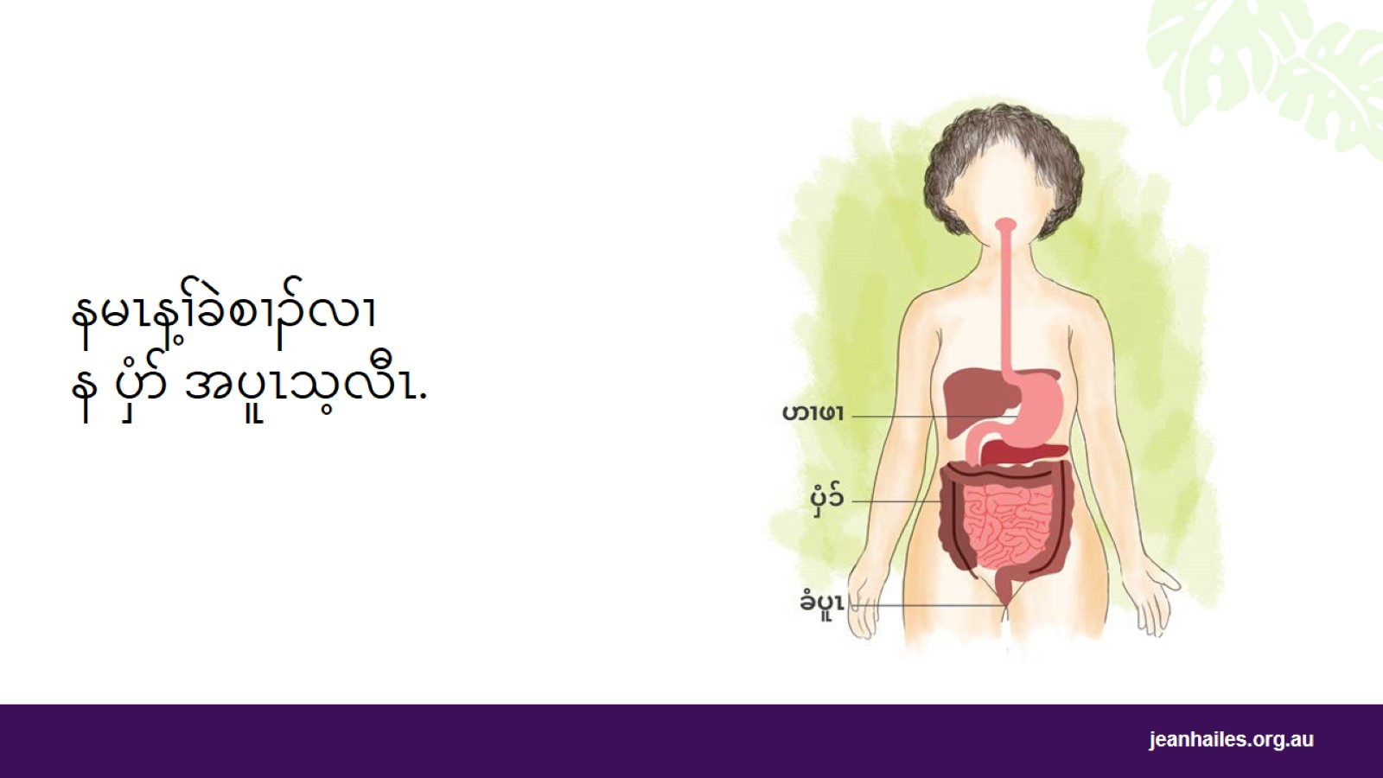
Notes:
တၢ်လၢပှံာ်န့ၣ်မ့ၢ်တၢ်မနုၤလဲၣ်.
တၢ်လၢပှံာ်န့ၣ်မ့ၢ်တၢ်လၢအဘၣ်ထွဲဒီး နီၢ်ခိအတၢ်ဂံၢ်ဘျဲးတၢ်အီၣ်အသနူန့ၣ်လီၤ*. ပှံာ်မ့ၢ်တၢ်အဘိလၢအဟံးန့ၢ်တၢ်အီၣ်လၢနကဖုအပူၤဒီးဆှၢအီၤဆူခံပူၤ(လၢနအ့ၣ်ဆါလီၤအီၤ န့ၣ်လီၤ).
တၢ်လၢပှံာ်အခဲစၢၣ်စံးတၢ်န့ၣ်မ့ၢ်မနုၤလဲၣ်.
ပှံၥ်ခဲစၢၢ်န့ၣ်မ့ၢ်ခဲစၢၢ်လၢအဒိၣ်ထီၣ်လၢနပှံၥ်အပူၤန့ၣ်လီၤ. တၢ်အံၤမ့ၢ်ခဲစၢၣ်လၢအညီနုၢ်ကဲထီၣ်တခါလၢအီးစတြ့လယါအပူၤဒီးညီ၀ဲဒၣ်လၢတၢ်ကကူစါ အီၤဒီးယါဘျါအီၤဖဲတၢ်မ့ၢ်ထံၣ်န့ၢ်အီၤ ဆိဆိ အခါန့ၣ်လီၤ.
တၢ်မၤကွၢ်မ့ၢ်ကျိၤကွာ်အဂ့ၤကတၢၢ်တဘိလၢတၢ်ကထံၣ်န့ၢ်ခဲစၢၣ်လၢပှံာ်အပူၤဆိဆိန့ၣ်လီၤ.
*တၢ်မၤနီၣ်လၢပှၤဆှၢတၢ်သိၣ်လိအဂီၢ်- သူဘၣ်တၢ်ဂီၤဖဲနမ့ၢ်ကအဲၣ်ဒိးရှဲပၠးတၢ်ဂံာ်ဘျဲးတၢ်အီၣ် အသနူဖုၣ်ဖုၣ်ဖိအခါန့ၣ်တက့ၢ်.

Slide 22

Notes:
တၢ်လၢတၢ်မၤကွၢ်ပှံာ်စံးတၢ်န့ၣ်မ့ၢ်မနုၤလဲၣ်.
တၢ်မၤကွၢ် ပှံာ်သမံသမိး၀ဲဒၣ်သွံၣ်လၢနအ့ၣ်အကျါ,တၢ်အံၤကဲပှံာ်အခဲစၢၣ်အတၢ်ဆါအပနီၣ်လၢအဖျါထီၣ်ဆိ၀ဲဒၣ်န့ၣ်သ့လီၤ.
မ့ၢ်ယကလိၣ်မၤပှံာ်အတၢ်မၤကွၢ်လၢအခါဖဲလဲၣ်.
နကလိၣ်မၤတၢ်မၤကွၢ်စးထီၣ်လၢနသးနံၣ်ပှဲၤထီၣ် ၅၀ န့ၣ်လီၤ. ဒီးနကလိၣ်မၤတၢ်အံၤ ၂ နံၣ်တဘျီတုၤလီၤလၢနသးအိၣ် ၇၄ နံၣ်န့ၣ်လီၤ.

Slide 23
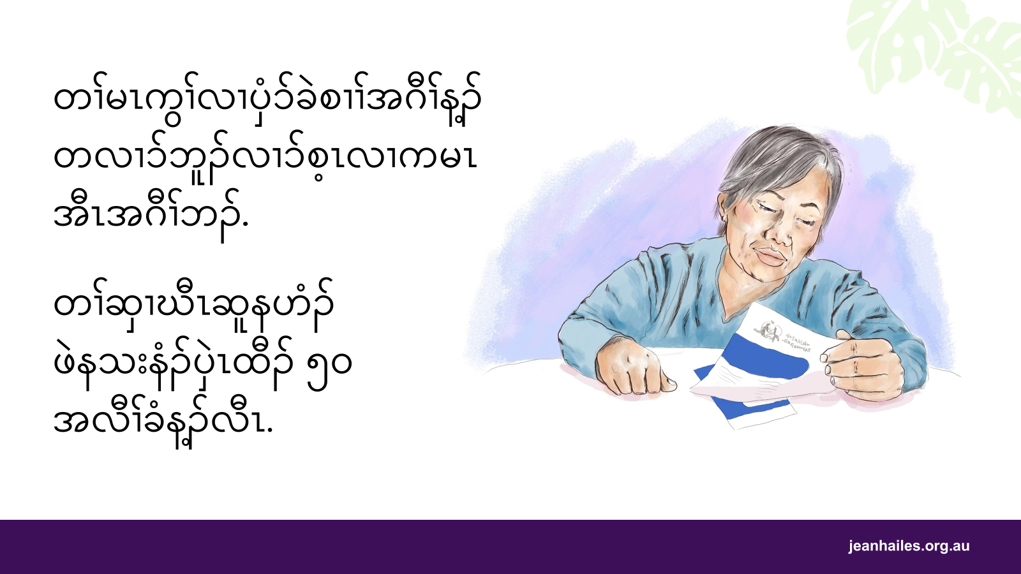
Notes:
မ့ၢ်ယကမၤန့ၢ်တၢ်မၤကွၢ်တဖၣ်လၢကျဲဒ်လဲၣ်.
တၢ်မၤကွၢ်န့ၣ်တၢ်ကဆှၢန့ၢ်နၤဆူနဟံၣ်အလီၢ်အကျဲခံနံၣ်တဘျီဖဲအသးနံၣ်ပှဲၤထီၣ် ၅၀ အခါန့ၣ်လီၤ.
နမ့ၢ်တဒိးန့ၢ်ဘၣ်တၢ်မၤကွၢ်ဘၣ်န့ၣ်, ကိး National Bowel Cancer Screening Program ဖဲ ၁၈၀၀ ၆၂၇ ၇၀၁ မ့တမ့ၢ်ကတိၤတၢ်ဒီးကသံၣ်သရၣ်မ့တမ့ၢ်သရၣ်,သရၣ်မုၣ်ကွၢ်ပှၤဆါတက့ၢ်.
ယကဘၣ်မၤတၢ်မနုၤလဲၣ်န့ၣ်မ့ၢ်ယကသ့ၣ်ညါဒ်လဲၣ်.
တၢ်မၤကွၢ်န့ၣ်ညီလၢတၢ်ကမၤအီၤန့ၣ်လီၤ ဖဲတၢ်မၤကွၢ်မ့ၢ်ဟဲတုၤလၢနဟံၣ်န့ၣ်,အကပၣ်ဃုာ်ဒီးတၢ်နဲၣ်ကျဲတဖၣ်လၢအကဒုးနဲၣ်နၤဒီးတၢ် လၢနကဘၣ်မၤအီၤလီၤတံၢ်လီၤဆဲးန့ၣ်လီၤ.

Slide 24
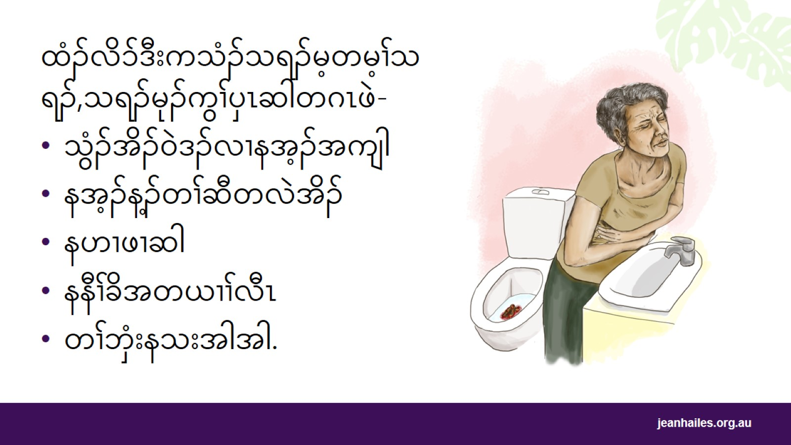
Notes:
ပှံာ်အခဲစၢၣ်ညီနုၢ်န့ၣ်အပတီၢ်လၢညါအတၢ်ပနီၣ်တဖၣ်တအိၣ်ဘၣ်.
လၢတၢ်န့ၣ်အဃိအကါဒိၣ်၀ဲဒၣ်လၢနကထံၣ်နကသံၣ်သရၣ်မ့တမ့ၢ်သရၣ်,သရၣ်မုၣ်ကွၢ်ပှၤဆါဘျီဃီဖဲနထံၣ်တၢ်ဆီတလဲတဖၣ်အံၤတမံၤလၢ်လၢ်အခါ-
သွံၣ်အိၣ်၀ဲဒၣ်လၢနအ့ၣ်အကျါ
နအ့ၣ်န့ၣ်လီၤဆီဒီးတၢ်လၢအညီနုၢ်လၢညါ,အဒိဒ်သိးအကိၤထီၣ်,အပှဲာ်မ့တမ့ၢ်အက့ၢ်အဂီၤဆီတလဲအသးန့ၣ်လီၤ.
နဟၢဖၢဆါမ့တမ့ၢ်နတူၢ်ဘၣ်တၢ်ကိၢ်လိၣ်တခါန့ၣ်လီၤ.
နလီၤဘှံးလီၤတီၤအါအါကလဲာ်ဒီးနတသ့ၣ်ညါဘၣ်မနုၤအဃိအကဲထီၣ်လဲၣ်န့ၣ်လီၤ.
နနီၢ်ခိအတယၢၢ်လီၤဒီးနသ့ၣ်ညါဘၣ်မနုၤအဃိအကဲထီၣ်လဲၣ်န့ၣ်လီၤ.

Slide 25
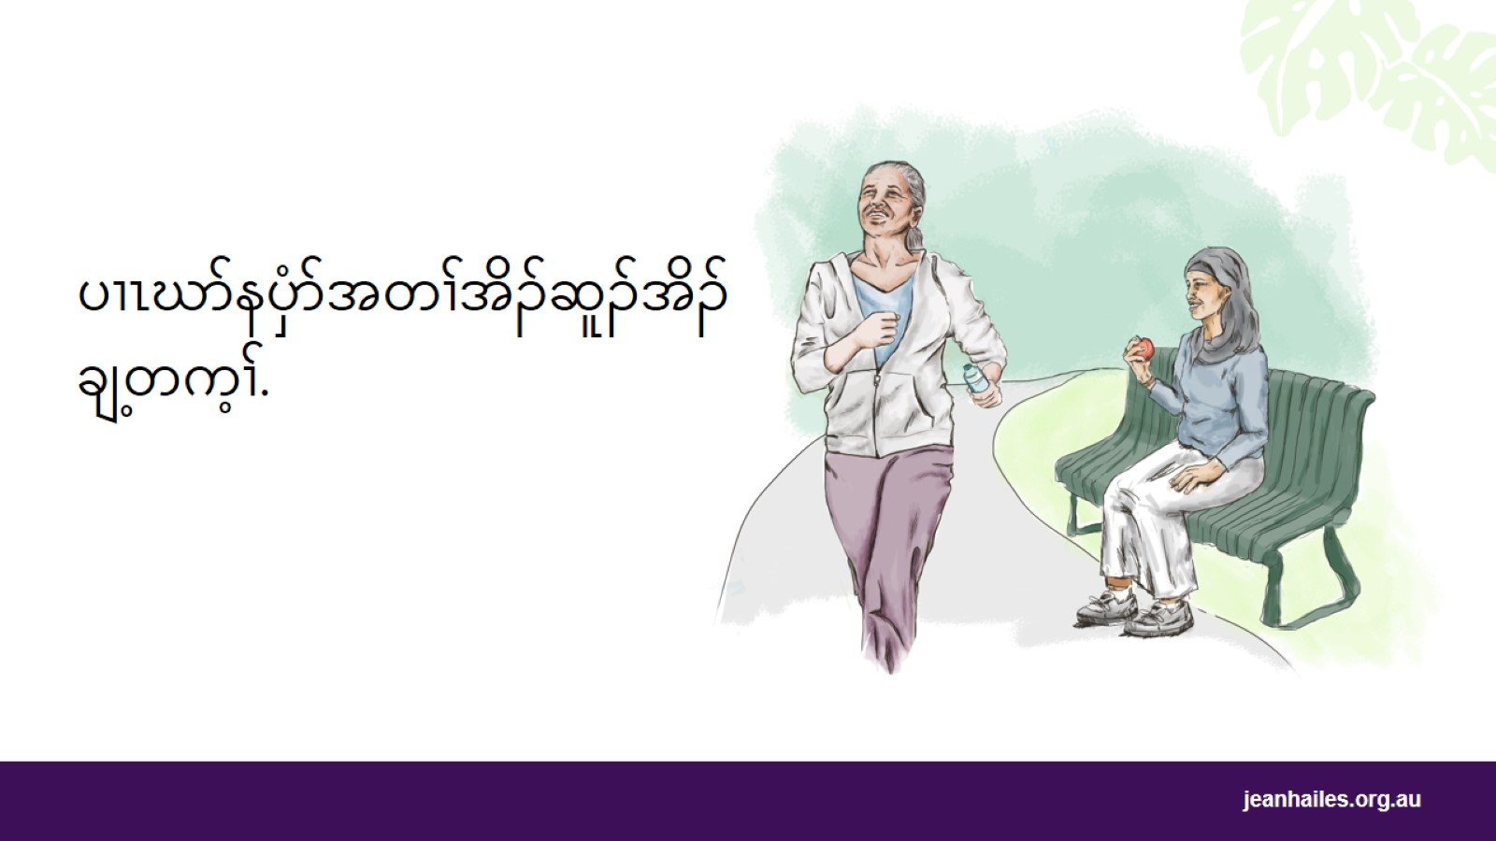
Notes:
လၢတၢ်ကပၢၤဃာ်ယပှံာ်အတၢ်အိၣ်ဆူၣ်အိၣ်ချ့အဂီၢ်ယမၤတၢ်မနုၤသ့လဲၣ်.
နပၢၤဃာ်နပှံာ်အတၢ်အိၣ်ဆူၣ်အိၣ်ချ့သ့၀ဲဒၣ်ဖဲန-
တအိမိာ်ထူ
ပၢၤဃာ်နီၢ်ခိအတယၢၢ်လၢအဆူၣ်အချ့တခါ
အီၣ်တၢ်အီၣ်လၢအအိၣ်ဒီးတၢ်မုၢ်တၢ်ဘိအယဲၤအါအါ
ဟးဆှဲးသံး
အိထံအါအါ
မၤဟူးဂဲၤနီၢ်ခိခဲအံၤခဲအံၤ
မၤကွၢ်နသးခံနံၣ်ဘျီဖဲနသးနံၣ်ပှဲၤထီၣ် ၅၀အလီၢ်ခံတက့ၢ်.

Slide 26

သွံၣ်ထံးအတၢ်အိၣ်ဆူၣ်အိၣ်ချ့အတၢ်မၤကွၢ်တဖၣ်

Slide 27

Notes:
တၢ်လၢသွံၣ်ထံးအတၢ်အိၣ်ဆူၣ်အိၣ်ချ့အတၢ်မၤကွၢ်စံးတၢ်န့ၣ်မ့ၢ်မနုၤလဲၣ်.
သွံၣ်ထံးအတၢ်အိၣ်ဆူၣ်အိၣ်ချ့အတၢ်မၤကွၢ်မ့ၢ်တၢ်လဲၤအိၣ်သကိးနကသံၣ်သရၣ်မ့တမ့ၢ်သရၣ်,သရၣ်မုၣ်ကွၢ်ပှၤဆါလၢတၢ်က-
ကတိၤဘၣ်ဃးတၢ်အိၣ်ဃုာ်လိာ်သးလၢအပူၤဖျဲး
ကတိၤသကိးဘၣ်ဃးနခွဲးယာ်တဖၣ်ဖဲနအိၣ်ဒီးတၢ်ရ့လိာ်မုာ်လိာ်ဒီးပှၤတဂၤ
ကတိၤသကိးဘၣ်ဃးနခွဲးယာ်လၢကဆၢတဲာ်ဖဲနမ့ၢ်ကအဲၣ်ဒိးဒၢထီၣ်မ့တမ့ၢ်တအဲၣ်ဒိးဒၢထီၣ် အခါ
ကတိၤထီၣ်ဘၣ်ဃးကသံၣ်ဒီသဒၢတၢ်ဒၢထီၣ်လၢနသူအီၤသ့ဖဲနမ့ၢ်တအဲၣ်ဒိးဒၢထီၣ်အခါန့ၣ်လီၤ
မၤကွၢ်ဒၢလီၢ်ခိၣ်ထိးအတၢ်မၤကွၢ်
မၤန့ၢ်တၢ်မၤကွၢ်လၢတၢ်ဘၣ်ကူဘၣ်ဂာ်လၢအရၤလီၤအသးခီဖျိသွံၣ်ထံးတၢ်အိၣ်ဃုာ်(STIs)
မ့ၢ်နကလိၣ်မၤန့ၢ်သွံၣ်ထံးအတၢ်အိၣ်ဆူၣ်အိၣ်ချ့အတၢ်မၤကွၢ်လၢအခါဖဲလဲၣ်.
မၤန့ၢ်မုၣ်ခွါသွံၣ်ထံးဆူၣ်ချ့တၢ်မၤကွၢ်ဖဲ-
ဖဲနစးထီၣ်၀ဲဒၣ်သွံၣ်ထံးအတၢ်ရ့လိာ်မုာ်လိာ်ဒီးပှၤအသီတဂၤ
သွံၣ်ထံးအတၢ်အိၣ်ဃုာ်ဘၣ်လၢတၢ်အိၣ်ဒီးတၢ်ဒီသဒၢန့ၣ်လီၤ. သွံၣ်ထံးအတၢ်အိၣ်ဃုာ်လၢတအိၣ်ဒီးတၢ်ဒီသဒၢမ့တမ့ၢ်တပူၤဖျဲး,တၢ်အိၣ်ဃုာ်လၢတအိၣ်ဒီး တၢ်ဖျီၣ်မ့တမ့ၢ်တၢ်ဒီဘူသလါ(dental dam)လၢအမ့ၢ်လ့ထဲးစ်တၢ်ကံးညာ်အကဘျၣ်ဘူဘူဖိန့ၣ်လီၤ.
တၢ်ဖျီၣ်ထူၣ်ဖျိမ့တမ့ၢ်ထူၣ်ဖျဲး၀ဲဒၣ်ဖဲအိၣ်ဃုာ်လိာ်သးအခါ
နဆိကမိၣ်လၢနကအိၣ်ဒီး STI
နမါ၀ၤအိၣ်ဃုာ်ဒီးပှၤအဂၤ
နအိၣ်ဃုာ်ဒီးပှၤအါန့ၢ်တဂၤ
နနီၤသူထးတဖၣ်ဃုာ်ဒီးပှၤအဂၤတဖၣ်ဖဲသူ၀ဲဒၣ်ကသံၣ်မူၤဘှီးအခါ,မ့တမ့ၢ် ဖဲတၢ်ဆဲးယီၢ်အခါ မ့တမ့ၢ် တုၢ်ဖံးဘ့ၣ်တဖၣ်အခါန့ၣ်လီၤ
ဖဲနမ့ၢ်အိၣ်ဃုၥ်လိၥ်သးအခါန့ၣ်, တၢ်မၤကွၢ်မုၣ်ခွါသွံၣ်ထံးအတၢ်အိၣ်ဆူၣ်အိၣ်ချ့ဘၣ်ဆၢဘၣ်ကတီၢ်ကမ့ၢ်တၢ်လၢအဂ့ၤန့ၣ်လီၤ.
ဘၣ်တဘၣ်နကအိၣ်ဒီးတၢ်ဘၣ်ယိၣ်ဘၣ်ဘီလၢအဘၣ်ဃးဒီးသွံၣ်ထံးအတၢ်အိၣ်ဆူၣ်အိၣ်ချ့အတၢ်မၤကွၢ်,သနာ်က့ကသံၣ်သရၣ်တဖၣ်အိၣ်၀ဲဒၣ်လၢအကမၤစၢၤနၤန့ၣ်လီၤ.

Slide 28
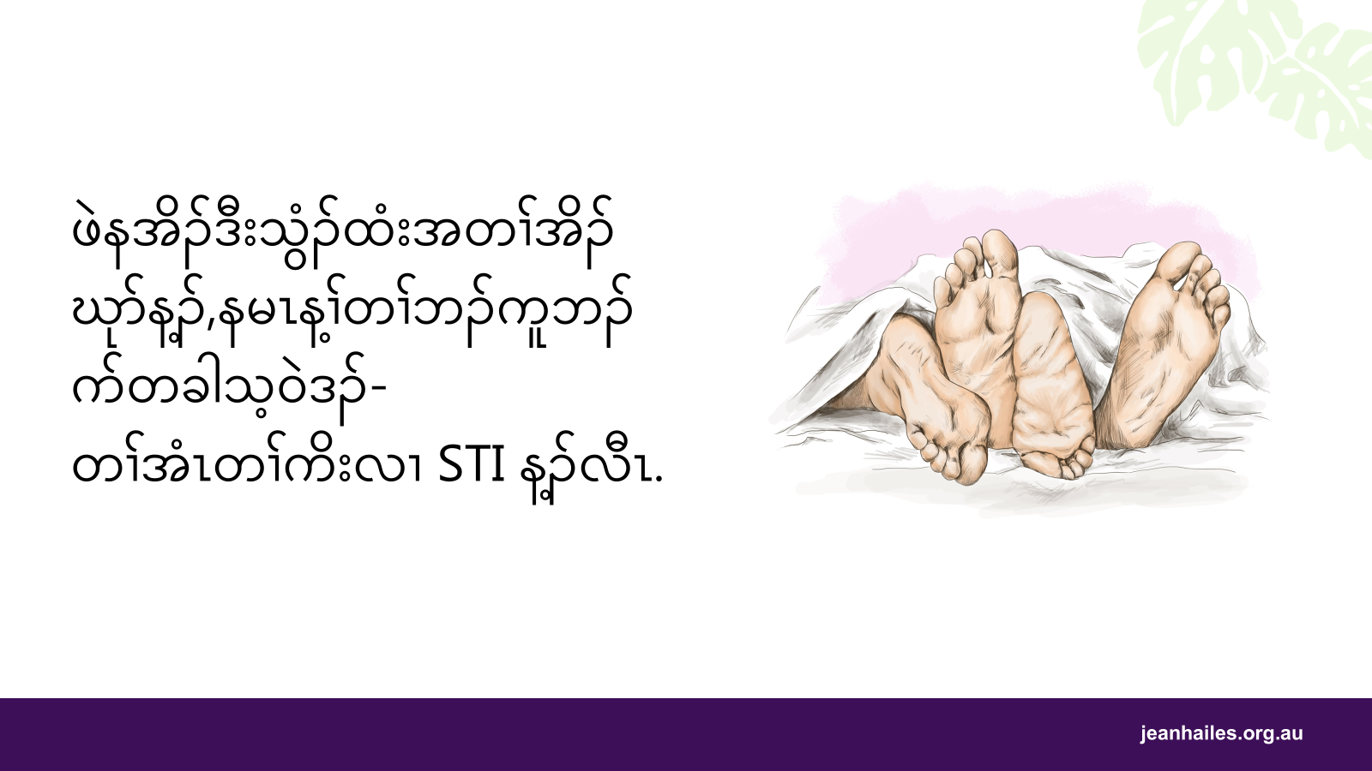
Notes:
STI မ့ၢ်တၢ်မနုၤလဲၣ်.
STI မ့ၢ်တၢ်ကတိၤဖျၢၣ်လၢအမ့ၢ်မုၣ်ခွါသွံၣ်ထံးတၢ်ဘၣ်ကူဘၣ်ဂာ်အတၢ်ဆါအဃၢ်န့ၣ်လီၤ မ့ၢ်တၢ်ဘၣ်ကူဘၣ်ဂာ်လၢနမၤန့ၢ်အီၤသ့၀ဲဒၣ်ဖဲနမၤသွံၣ်ထံးအတၢ်အိၣ်ဃုာ်လိာ်သးအခါ
STIs န့ၣ်ညီနုၢ်ကဲထီၣ်အသးလၢဟီၣ်ခိၣ်တၢ်လီၢ်၀း၀းန့ၣ်လီၤ. STIs အိၣ်၀ဲဒၣ်အကလုာ်ကလုာ်အဒိဒ်သိး-
ယုၢ်အ့ၣ်တၢ်ဆါလၢလံၢ်ဒီးထ့ၣ်အလိၤ
ခလၢၣ်မံဒယၣ်တၢ်ဆါ (chlamydia)
ကနိၣ်တၢ်ဆါ (gonorrhoea)
ဆ့းဖလ့းတၢ်ဆါ (syphilis)
သူၣ်ညိးတၢ်ဆါဘံၣ် ဒီး စံၣ် (hepatitis B and C)
အ့းအဲၣ်ဘံၣ် (HIV)
မ့ၢ်ယမၤန့ၢ် STI တခါသ့လၢကျဲဒ်လဲၣ်.
နမၤန့ၢ် STI သ့၀ဲဒၣ်ဖဲန-
နမၤမုၣ်ခွါသွံၣ်ထံးတၢ်အိၣ်ဃုၥ်လၢတအိၣ်ဒီးတၢ်ဒီသဒၢဘၣ်
ပာ်လီၤနထးခိၣ်လၢထ့ၣ်မ့တမ့ၢ်လံၢ်ဘီးအလိၤ
ဖီၣ်ထ့ၣ်,လံၢ်ဘီး,လံၢ်မ့တမ့ၢ်ခံပူၤတဘျီဃီ
ဖီၣ်ဘၣ်ပှၤအဂၤတဂၤအနီၢ်ခိအထံအနိတဖၣ်န့ၣ်လီၤ.
ဖဲတၢ်မ့ၢ်တကူစါ STI တဖၣ်အခါန့ၣ်,တၢ်သ့ၣ်တဖၣ်အံၤ-
ဒုးကဲထီၣ်တၢ်သးဂံာ်ဒီးဆါ
ကီ၀ဲဒၣ်လၢပိာ်မုၣ်တဖၣ်ကအိၣ်ဒီးအဖိ
ဒုးကဲထီၣ်တၢ်အိၣ်ဆူၣ်အိၣ်ချ့အတၢ်ဂ့ၢ်ကီတဖၣ်လၢအယံာ်အထၢတဖၣ်သ့လီၤ.

Slide 29

Notes:
ခီဖျိထဲဒၣ်တၢ်ကွၢ်၀ဲဒၣ်ပှၤတဂၤလၢအတၢ်အိၣ်ဖျါလၢခိန့ၣ် နစံးလၢပှၤတဂၤန့ၣ်အိၣ်ဒီး STI န့ၣ်တသ့ဘၣ်. ဖဲပှၤတဂၤမ့ၢ်အိၣ်ဖျါအဂံၢ်အဘါပှဲၤဒီးအိၣ်ဆူၣ်အိၣ်ချ့ဒၣ်လဲာ်,အ၀ဲသ့ၣ်အိၣ်ဒီး STI တၢ်ဆါသ့ ၀ဲဒၣ်ဒီးရၤလီၤတၢ်ဆါအံၤဆူပှၤအဂၤတဂၤအအိၣ်သ့လီၤ.
တၢ်အံၤတၢ်အိၣ်သးအိၣ်၀ဲဒၣ်လၢနအိၣ်ဒီး STI ဒီးနတသ့ၣ်ညါဘၣ်န့ၣ်လီၤ.
တဘျီတခီၣ်တၢ်ဆါအပနီၣ်တနီၤအိၣ်ဖျါထီၣ်လၢနၤမ့တမ့ၢ်ပှၤအဂၤတဂၤအိၣ်ဒီး STI န့ၣ်လီၤ.
တၢ်အပနီၣ်လၢအကဲထီၣ်သ့တနီၤန့ၣ်ပၣ်ဃုာ်-
တၢ်ပူၤလီၢ်,ဖံးဘ့ၣ်ကဖိထံ,ဖံးဘ့ၣ်သ့ၣ်ဖးမ့တမ့ၢ်ထ့ၣ်သးဂံာ်,လံၢ်ဘီး,ခံပူၤမ့တမ့ၢ်ထးခိၣ်သးဂံာ်တဖၣ်န့ၣ်လီၤ
တၢ်အထံအနိလၢတၢ်တညီနုၢ်ထံၣ်အီၤတဖၣ်ဟးထီၣ်လၢထ့ၣ်,လံၢ်မ့တမ့ၢ်ခံပူၤ
လံၢ်ဘီးမ့တမ့ၢ်လံၢ်အိၣ်ဖျါဂီၤ,ဆါဒီးအသးဂံာ်မ့တမ့ၢ်နၢတမုာ်တလၤ
တၢ်အကိၢ်လိၣ်ဖိတဖၣ်ဒီးတၢ်ညိးထီၣ်လၢထ့ၣ်,လံၢ်ဘီး,လံၢ်မ့တမ့ၢ်ခံပူၤ
ဖဲအိၣ်ဃုာ်အခါဆါမ့တမ့ၢ်သွံၣ်လီၤ
ဖဲနဆံၣ်ဆါအခါဆါ၀ဲဒၣ်လီၤ.

Slide 30

Notes:
ဖဲနမ့ၢ်ဆိကမိၣ်လၢနအိၣ်ဒီးတၢ်ဘၣ်ကူဘၣ်ဂာ်တခါန့ၣ်,နကလိၣ်မၤကွၢ်နသးလီၤ.
တၢ်မၤကွၢ်လၢ STI အဂီၢ်န့ၣ်မ့ၢ်ဒၣ်တၢ်ယိယိဖိ,အကလီ ဒီးပူၤဖျဲး၀ဲဒၣ်လၢတၢ်ကမၤအီၤလီၤ.
ဖဲတၢ်မၤကွၢ်မ့ၢ်စံးလၢနအိၣ်ဒီးတၢ်ဘၣ်ကူဘၣ်ဂာ်အခါန့ၣ်,နစးထီၣ်တၢ်ကူစါယါဘျါတဘျီဃီ သ့လီၤ. တၢ်အံၤကမၤစၢၤနၤလၢနကဂ့ၤထီၣ်ကဒါလၢအချ့ဒီးပာ်ကတီၢ်ဃာ်နၤဒ်သိးနသုတရၤလီၤတၢ်ဘၣ် ကူဘၣ်ဂာ်ဆူပှၤအဂၤတဂၤတဂ့ၤအဂီၢ်လီၤ.
မ့ၢ်ယကလဲၤမၤန့ၢ် STI အတၢ်မၤကွၢ်လၢတၢ်လီၢ်ဖဲလဲၣ်.
နမၤန့ၢ် STI အတၢ်မၤကွၢ်သ့၀ဲဒၣ်ဖဲ-
နလီၢ်က၀ီၤတၢ်ဆါဟံၣ်ဖိကူစါယါဘျါတၢ်အလီၢ်
နလီၢ်က၀ီၤပှၤတ၀ၢအတၢ်အိၣ်ဆူၣ်အိၣ်ချ့အလီၢ်အကျဲ
သွံၣ်ထံးအတၢ်အိၣ်ဆူၣ်အိၣ်ချ့အတၢ်ဆါဟံၣ်ဖိတခါအလီၢ်
တၢ်ရဲၣ်ကျဲၤပၢဆှၢဟံၣ်ဖိဃီဖိအတၢ်ဆါဟံၣ်ဖိန့ၣ်လီၤ.
ယမဲာ်ဆှးအဃိဘၣ်မၤဒ်လဲၣ်.
ဖဲနမ့ၢ်မဲာ်ဆှးဘၣ်ဃးတၢ်မၤန့ၢ် STIအတၢ်မၤကွၢ်အခါန့ၣ်,သ့ၣ်နီၣ်ထီၣ်ကသံၣ်သရၣ်တဖၣ် ဒီးတၢ်အိၣ်ဆူၣ်အိၣ်ချ့အပှၤစဲၣ်နီၤလၢအဂၤတဖၣ်န့ၣ်-
တပဲာ်အၢပဲာ်သီနၤဘၣ်
အ၀ဲသ့ၣ်မၤတၢ်မၤကွၢ်တဖၣ်အံၤကိးနံၤဒဲးဒီးတၢ်န့ၣ်မ့ၢ်အ၀ဲသ့ၣ်အမူအဒါလၢကကွၢ်ထွဲနၤလီၤ
တနီၤဟ့ၣ်တၢ်ဂ့ၢ်တၢ်ကျိၤဒီးပှၤအဂၤနီတဂၤဘၣ်.
ဖဲနမ့ၢ်ဘၣ်ယိၣ်ဘၣ်ဘီတၢ်လၢအဘၣ်ဃးဒီးနတၢ်အိၣ်သဒံၣ်အိၣ်သဒၢန့ၣ်,နလဲၤဆူတၢ်ဆါဟံၣ်ဖိအဂၤတတီၤဒီးလၢအတမ့ၢ်နညီနုၢ်ကသံၣ်သရၣ်မ့တမ့ၢ်သရၣ်,သရၣ်မုၣ်ကွၢ်ပှၤဆါအအိၣ်သ့လီၤ.
ခလၢၣ်မံဒယၣ်တၢ်ဆါ (chlamydia)
ပိာ်မုၣ်တဖၣ်လၢအသးနံၣ်အိၣ်၀ဲဒၣ် ၃၀နံၣ်ဆူအဖီလာ်လၢအမၤသွံၣ်ထံးတၢ်အိၣ်ဃုာ်တဖၣ်ကလိၣ်မၤ၀ဲဒၣ်ဆံၣ်အတၢ်မၤကွၢ်လၢ ခလၢၣ်မံဒယၣ်တၢ်ဆါအဂီၢ် ကိးနံၣ်ဒဲးန့ၣ်လီၤ.
ခလၢၣ်မံဒယၣ်အံၤမၤကီမၤခဲနၤလၢနကဒၢထီၣ်န့ၣ်လီၤ. ပိာ်မုၣ်လၢအအိၣ်ဒီး ခလၢၣ်မံဒယၣ်တၢ်ဆါန့ၣ်အတၢ်ဆါ အပနီၣ်တဖျါထီၣ်ဘၣ်,အဃိအ၀ဲသ့ၣ် တသ့ၣ်ညါ၀ဲဒၣ်လဲာ်လၢအအိၣ်ဒီးတၢ်ဆါဘၣ်န့ၣ်လီၤ.
* တၢ်မၤနီၣ်လၢပှၤဟ့ၣ်တၢ်သိၣ်လိအဂီၢ်-ဒုးသ့ၣ်ညါလီၢ်က၀ီၤတၢ်လီၢ်လၢအအိၣ်ဒီးသွံၣ်ထံးအတၢ်အိၣ် ဆူၣ်အိၣ်ချ့အတၢ်မၤကွၢ်တဖၣ်ပှဲၤ တၢ်ပလီၢ်ပဒီသးတက့ၢ်.

Slide 31
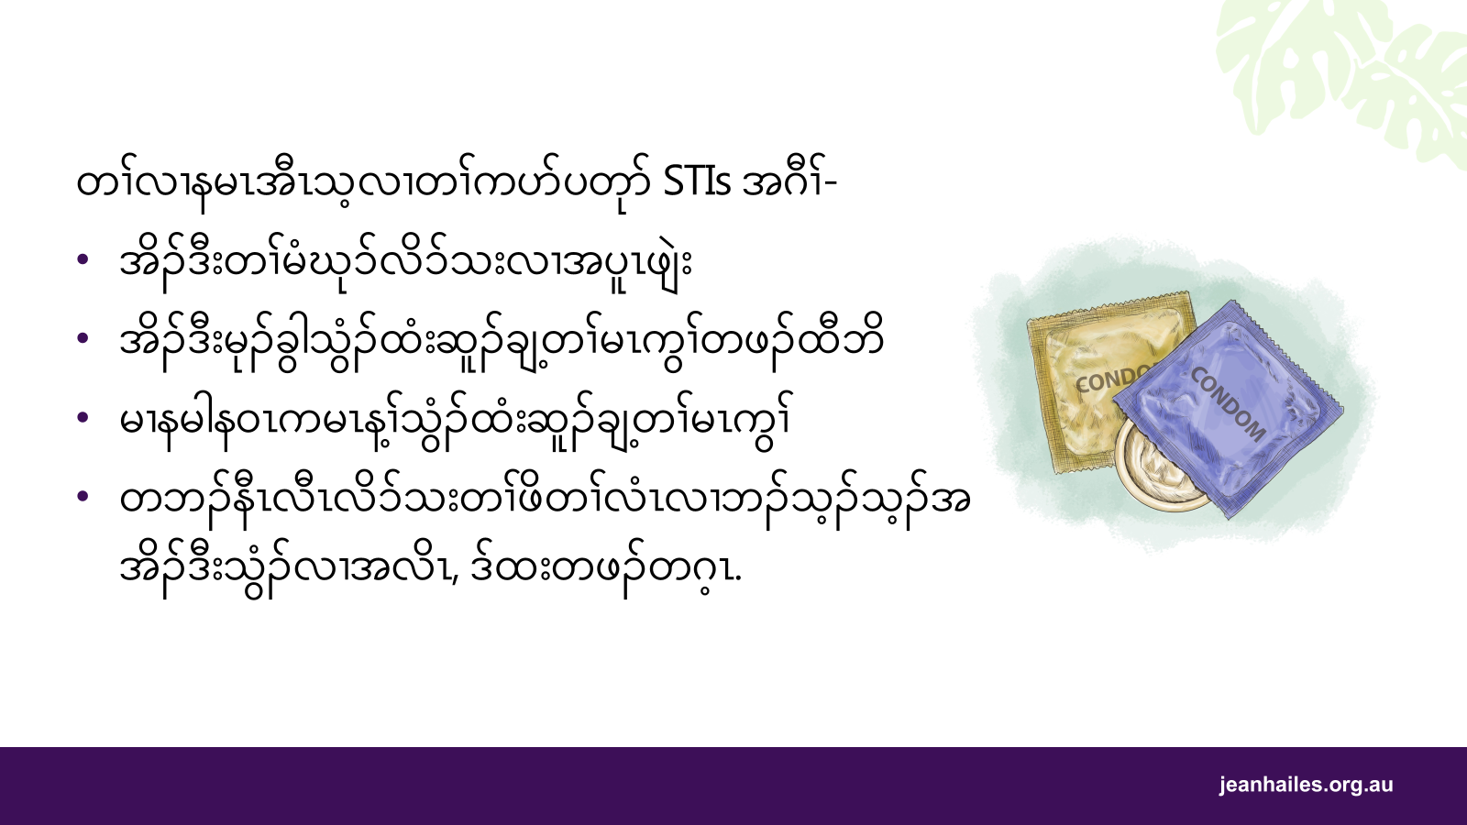
Notes:
ကျဲ လၢတၢ်ကပာ်ပတုာ်၀ဲဒၣ် STI-
မၤဘၣ် သွံၣ်ထံးအတၢ်အိၣ်ဃုာ်လၢအပူၤဖျဲးတက့ၢ် - တဘၣ်ပျဲန၀ၤနမါအဆှိးထံ, သွံၣ်မ့တမ့ၢ်လံၢ်အထံအနိဆူနမိၢ်ပှၢ်အပူၤတဂ့ၤ. သူဘၣ်တၢ်ဖျီၣ်,ပိာ်မုၣ်တၢ်ဖျီၣ်မ့တမ့ၢ်တၢ်ဒီဘူသလါ(dental dam)ကိးဘျီဒဲးဖဲနမၤသွံၣ်ထံးတၢ် အိၣ်ဃုာ်အခါ,ဖဲနလုၢ် လၢ်(သွံၣ်ဟဲ)၀ဲဒၣ်အခါဒၣ်လဲာ်န့ၣ်တက့ၢ်.
ဖဲနမ့ၢ်မၤသွံၣ်ထံးအတၢ်အိၣ်ဃုာ်န့ၣ်,ထီဘိန့ၣ်မၤန့ၢ်သွံၣ်ထံးတၢ်အိၣ်ဆူၣ်အိၣ်ချ့အတၢ်မၤကွၢ်တဖၣ်တက့ၢ်.
တချုးနမၤန့ၢ်သွံၣ်ထံးအတၢ်အိၣ်ဃုာ်ဒီးပှၤအသီတဂၤအခါ,မၤဘၣ်သွံၣ်ထံးအတၢ်အိၣ်ဆူၣ်အိၣ်ချ့အတၢ်မၤကွၢ်တခါဒီးမၢစ့ၢ်ကီးပှၤသ့ၣ်တဖၣ်လၢကမၤန့ၢ်တၢ်မၤကွၢ်တက့ၢ်
တဘၣ်နီၤသူထးတဖၣ်,တၢ်ဆဲးယီၢ်အပီးအလီ,ဒီဘူသလါတဖၣ်မ့တမ့ၢ်တၢ်အဂၤတဖၣ်လၢကအိၣ်ဒီးပှၤတဂၤဂၤအသွံၣ်န့ၣ်တဂ့ၤ.

Slide 32

မၤတၢ်သ့ၣ်နံၤဖးသီတခါဒီးထံၣ်လိာ်နသးဒီးနကသံၣ်သရၣ်တက့ၢ်

Slide 33

Notes:
ဖဲနၤမ့တမ့ၢ်နဟံၣ်ဖိဃီဖိလိၣ်ထံၣ်လိာ်အသးဒီးကသံၣ်သရၣ်တဂၤအခါ,မၤန့ၢ်တၢ်သ့ၣ်နံၤဖးသီတခါတဘျီဃီမ့ၢ်လၢတချုးနန့ၢ်ထံၣ်လိာ်ဘၣ်နသးဒီးကသံၣ်သရၣ်တဂၤအခါနကဘၣ်ခိးစှၤကိာ်သီ အဃိလီၤ. ဖဲနမ့ၢ်လိၣ်ဘၣ်ပှၤကတိၤကျိးထံတၢ်ဖိတဂၤအခါ, ကိးဘၣ် တၢ်ကျိးထံဒီးတၢ်ကတိၤကျိးထံတၢ်မၤစၢၤ(TIS National) လၢ ၁၃၁ ၄၅၀ တက့ၢ်.
မ့မ့ၢ်ဂ့ၢ်ဂီၢ်အူတၢ်အိၣ်သးန့ၣ်,ကိးဘၣ် ၀၀၀ တက့ၢ်.
မ့ၢ်ယကမၤတၢ်သ့ၣ်နံၤဖးသီတခါဒ်လဲၣ်.
နမၤတၢ်သ့ၣ်နံၤဖးသီဒီးနကသံၣ်သရၣ်သ့ခီဖျိ-
တၢ်ကိး၀ဲဒၣ်တၢ်အိၣ်ဆူၣ်အိၣ်ချ့အလီၢ်အကျဲ
လဲၤဘၣ်ဆူတၢ်လီၢ်တၢ်ကျဲအံၤလၢနနီၢ်ကစၢ်ဒၣ်န၀ဲ
မၤန့ၢ်ဆိပာ်တၢ်ဆၢကတီၢ်လၢအ့ထၢၣ်နဲးအလိၤဖဲတၢ်လီၢ်တၢ်ကျဲအံၤမ့ၢ်အိၣ်ဒီးပှာ်ယဲၤသန့တခါ တက့ၢ်.
ဖဲနမၤတၢ်သ့ၣ်နံၤဖးသီအခါ,န-
ဃ့န့ၢ်ပိာ်မုၣ်အကသံၣ်သရၣ်တဂၤ
ဃ့န့ၢ်ပှၤကတိၤကျိးထံတၢ်တဂၤဖဲနတၢ်သ့ၣ်နံၤဖးသီအဂီၢ်-နဃ့န့ၢ်လီတဲစိပှၤကတိၤကျိးထံတၢ်,ပိာ်မုၣ်ပှၤကတိၤကျိးထံတၢ်တဂၤမ့တမ့ၢ် ပှၤကတိၤကျိးထံတၢ်လၢ အအိၣ်လၢကီၢ်စဲၣ်အဂၤတခါန့ၣ်သ့လီၤ.
ဃ့န့ၢ်ဘၣ်တၢ်သ့ၣ်နံၤဖးသီတဘျီဃီဖဲနမ့ၢ်လိၣ်ဂ့ၢ်ဂီၢ်အူအတၢ်ကွၢ်ထွဲလၢတၢ်ဆူးတၢ်ဆါအတၢ်ဂ့ၢ်ကီလၢအဒိၣ်အမုၢ်တခါအဂီၢ်တက့ၢ်
သံကွၢ်ဘၣ်မ့ၢ်နကဘၣ်ဟ့ၣ်အလဲလၢတၢ်သ့ၣ်နံၤဖးသီတခါအံၤအဂီၢ်ထဲလဲၣ်တက့ၢ်
ဃုထၢတၢ်သ့ၣ်နံၤဖးသီလၢအဖုၣ်မ့တမ့ၢ်အထီတခါတက့ၢ်
ဃ့န့ၢ်တၢ်သ့ၣ်နံၤဖးသီတခါဖဲနမ့ၢ်ကလိၣ်ဘၣ်ကသံၣ်လဲးမးအသီတခါအဂီၢ်တက့ၢ်.
ဃ့န့ၢ်တၢ်သ့ၣ်နံၤဖးသီလၢအထီတခါဖဲနမ့ၢ်ကအိၣ်ဒီးတၢ်ဂ့ၢ်စှၤကိာ်မံၤလၢနကတဲသကိးအီၤန့ၣ်တက့ၢ်.
နကလိၣ်မၤန့ၢ်တၢ်သ့ၣ်နံၤဖးသီလီၤဆီတခါလၢဟံၣ်ဖိဃီဖိတဂၤစုာ်စုာ်လၢအလိၣ်ထံၣ်လိာ်အသးဒီးကသံၣ်သရၣ်အဂီၢ်န့ၣ်လီၤ.

Slide 34

Notes:
ဖဲယသးမ့ၢ်တနၢၤလၢယကကတိၤတၢ်ဒီးကသံၣ်သရၣ်တဂၤအခါဘၣ်မၤဒ်လဲၣ်.
တၢ်လၢနမၤအီၤသ့အိၣ်၀ဲဒၣ်ဒ်သိးကမၤစၢၤနၤလၢနသးကနၢၤဒီးသးဒူဖဲနထံၣ်လိာ်နသးဒီးကသံၣ် သရၣ်အခါမ့ၢ်၀ဲ-
တၢ်လနမၤသ့မ့ၢ်၀ဲ-
န ဃ့ထံၣ်လိာ်သးဒီးကသံၣ်သရၣ်ပိာ်မုၣ် မ့တမ့ၢ်သရၣ်မုၣ်ကွၢ်ပှၤဆါတဂၤသ့လီၤ
သူပှၤကတိၤကျိးထံတၢ်တဂၤ-သံကွၢ်တၢ်ဆါဟံၣ်ဒၢးလၢကရဲၣ်ကျဲၤန့ၣ်နၤတဂၤတက့ၢ်. ပှၤကတိၤကျိးထံတၢ်ဖိတဖၣ်ကတိၤတၢ်ဆူပှၤဂၤတဖၣ်အအိၣ်ဘၣ်ဃးတၢ်လၢနတဲဖဲနတၢ်သ့ၣ်နံၤဖးသီအပူၤန့ၣ်တသ့၀ဲဘၣ်
န လဲၤကိးနဟံၣ်ဖိဃီဖိ,တံၤသကိးတဖၣ် မ့တမ့ၢ်တၢ်ဆီၣ်ထွဲမၤစၢၤအပှၤမၤတၢ်ဖိတဖၣ်ဒီးနၤသ့၀ဲဒၣ်ဘၣ်ဆၣ်အ၀ဲသ့ၣ်တကြၢးကျိးထံန့ၢ်နၤတၢ်ဘၣ်
တချုးနလဲၤအခါ နကတဲာ်ကတီၤပာ်နသးလၢတၢ်သ့ၣ်နံၤဖးသီ အဂီၢ်သ့လီၤ.

Slide 35

Notes:
မ့ၢ်ယအိၣ်ကတဲာ်ကတီၤယသးလၢတၢ်သ့ၣ်နံၤဖးသီအဂီၢ်သ့လၢကျဲဒ်လဲၣ်.
လၢတၢ်ကကတဲၥ်ကတီၤနသးလၢတၢ်သ့ၣ်နံၤဖးသီအဂီၢ်, ကွဲးလီၤဘၣ်-
တၢ်ဂ့ၢ်လၢနအဲၣ်ဒိးတဲသကိးအီၤအစရီတခါတက့ၢ်
တၢ်ဆူးတၢ်ဆါအပနီၣ်တခါလၢ်လၢ်လၢအအိၣ်ဒီးနၤ,စးထီၣ်လၢအခါဖဲလဲၣ်,အယံာ်ထဲလဲၣ်,မ့ၢ်အကဲထီၣ်ပှဲၤဘျီလဲၣ်
ကသံၣ်ကသီခဲလၢာ်,ဘံၣ်တၣ်မ့ၣ်ဒီးသ့ၣ်ဂံၢ်၀ၣ်စဲလၢနအီအီၤ
ကသံၣ်တခါလၢ်လၢ်လၢနအီအီၤတသ့(အဒိဒ်သိးဒီး အဲးစပရ့န်,ပဲနံၣ်စလ့န်)
တၢ်ဆူးတၢ်ဆါအဒိၣ်အမုၢ်တခါလၢ်လၢ်လၢအအိၣ်ဒီးနၤမ့တမ့ၢ်ပှၤအဂၤလၢနဟံၣ်ဖိဃီဖိအပူၤန့ၣ်လီၤ.
သ့ၣ်နီၣ်ထီၣ်လၢနကလဲၤစိာ်-
နမဲဒံၤခဲအကးဒီးတၢ်အိၣ်ဆူၣ်အိၣ်ချ့,တၢ်မၤစှၤလီၤန့ၢ်တၢ်အပှ့ၤအကး (concession card) ဖဲနတၢ်မ့ၢ်အိၣ်အခါတက့ၢ်
နတၢ်မၤကွၢ်ဖဲတယံၥ်တမီၢ်တဖၣ်အစၢအဒိတဖၣ်ဖဲမ့ၢ်အိၣ်အခါ
နတၢ်ကွဲးနီၣ်
ပှၤတဂၤလၢကဆီၣ်ထွဲနၤဖဲနမ့ၢ်လိၣ်ဘၣ်အီၤအခါန့ၣ်လီၤ.

Slide 36
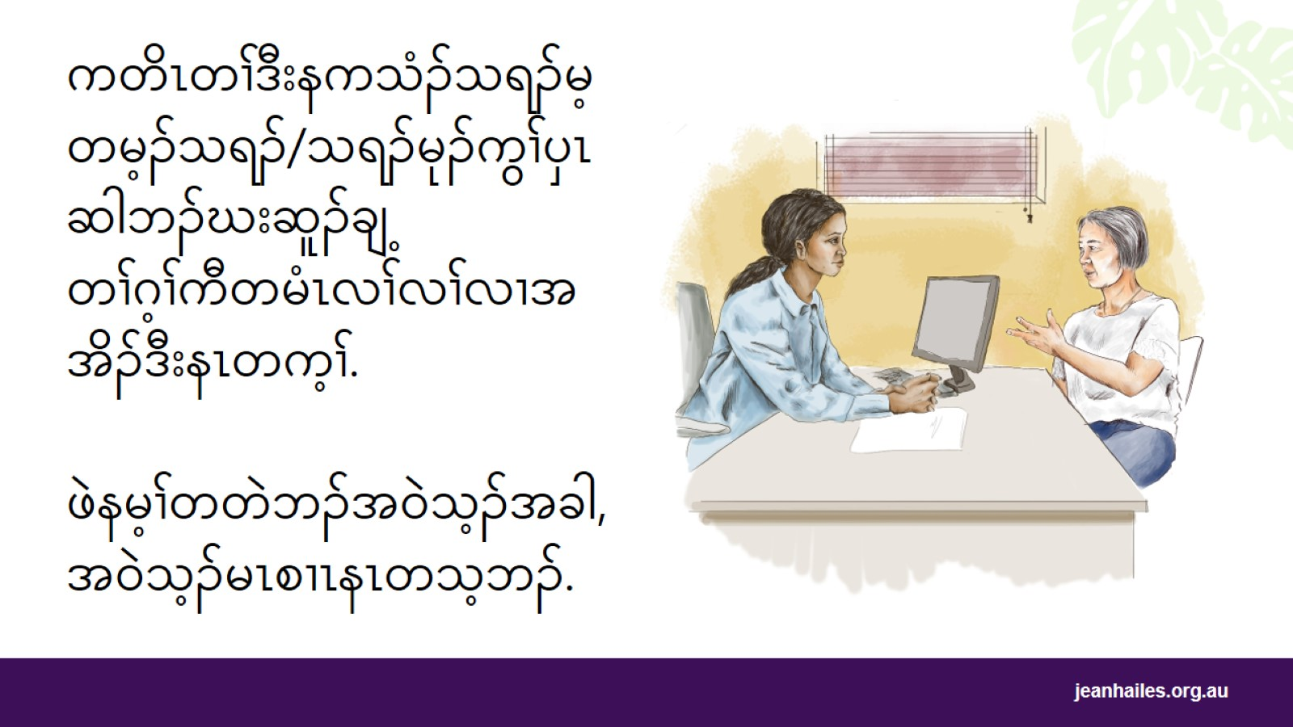
Notes:
တၢ်လၢယတဲသကိးအီၤဒီးယကသံၣ်သရၣ်မ့တမ့ၢ်သရၣ်,သရၣ်မုၣ်ကွၢ်ပှၤဆါသ့မ့ၢ်တၢ်မနုၤလဲၣ်.
တၢ်အကါဒိၣ်ကတၢၢ်ဖဲတၢ်ကတိၤသကိးတၢ်ဒီးနကသံၣ်သရၣ်မ့တမ့ၢ်သရၣ်,သရၣ်မုၣ်ကွၢ်ပှၤဆါအခါ န့ၣ်ထီဘိတဲဘၣ်တၢ်မ့ၢ်တၢ်တီ တက့ၢ်.
နတၢ်အိၣ်ဆူၣ်အိၣ်ချ့,နတၢ်ဘၣ်ယိၣ်တဖၣ်ဒီးနတၢ်အိၣ်သးန့ၣ်အကါဒိၣ်၀ဲဒၣ်,အဃိကတိၤထီၣ် ဘၣ်တက့ၢ်. ကသံၣ်သရၣ်တဖၣ်တစံၣ်ညီၣ်မ့တမ့ၢ်ပဲာ်အၢပဲာ်သီနၤဘၣ်.
တဘၣ်ဆိကမိၣ်လၢတၢ်တမံၤမံၤန့ၣ်တမ့ၢ်ပတီၢ်မုၢ်တၢ်ဂ့ၢ်ဘၣ်မ့တမ့ၢ်တမ့ၢ်တၢ်အကါဒိၣ်ဘၣ် န့ၣ်တဂ့ၤ.
တၢ်လၢနတဲဘၣ်အ၀ဲသ့ၣ်န့ၣ်မ့ၢ်တၢ်လၢအဘၣ်ဃးဒီးနၤထဲတဂၤ,အဃိတဘၣ်ပျံၤလၢတၢ်ကတဲ ထီၣ်တၢ်ဒီးအ၀ဲသ့ၣ်နီတမံၤတဂ့ၤ.
လၢကသံၣ်သရၣ်မ့တမ့ၢ်သရၣ်,သရၣ်မုၣ်ကွၢ်ပှၤဆါကမၤစၢၤနၤအဂီၢ်,အ၀ဲသ့ၣ်ကဘၣ်သ့ၣ်ညါ၀ဲလီၤ-
အခါဖဲနဆူးဆါထီၣ်၀ဲဒၣ်လၢအပူၤကွံာ်
ကသံၣ်ကသီလၢနအီအီၤအခဲအံၤတဖၣ်န့ၣ်လီၤ. ကသံၣ်ကသီတနီၤန့ၣ်တမၤဃုာ်တၢ်ဒီးကသံၣ်ကသီအဂၤတဖၣ်ဒီးမၤဆူးဆါနၤမ့တမ့ၢ်ဆူးဆါဒိၣ်န့ၢ်အလီၢ်သ့လီၤ
ဖဲတၢ်တမံၤမံၤန့ၣ်လီၤဆီလိာ်အသးဒီးနညီနုၢ်တၢ်အိၣ်သးအခါ
ဖဲနမၤဟူးဂဲၤနီၢ်ခိ,အီသံးမ့တမ့ၢ်သူကသံၣ်မူၤဘှီတဖၣ်အခါန့ၣ်လီၤ.

Slide 37

Notes:
ကသံၣ်သရၣ်ဒီးသရၣ်,သရၣ်မုၣ်ကွၢ်ပှၤဆါတဖၣ်ကကတိၤဘၣ်ဃးတၢ်ဂ့ၢ်တၢ်ကျိၤအကါဒိၣ်တဖၣ်အါမံၤလၢအကီ၀ဲဒၣ်လၢကနၢ်ပၢၢ်ဒီၤသ့ၣ်နီၣ်ထီၣ်က့ၤအီၤအဂီၢ်လီၤ
လၢတၢ်ကမၤစၢၤနၤလၢနကနၢ်ပၢၢ်တၢ်လၢနကသံၣ်သရၣ်မ့တမ့ၢ်သရၣ်,သရၣ်မုၣ်ကွၢ်ပှၤဆါတဲထီၣ်တဖၣ်အဂီၢ်,တၢ်လၢနမၤသ့ န့ၣ်-
လဲၤစိာ်လံာ်ကွဲးနီၣ်တခါဒီးကွဲးနီၣ်ဃာ်အီၤတက့ၢ်
မၢနကသံၣ်သရၣ်မ့တမ့ၢ်သရၣ်,သရၣ်မုၣ်ကွၢ်ပှၤဆါကွဲးလီၤတၢ်အကါဒိၣ်တဖၣ်,လီၤဆီဒၣ်တၢ်ဘၣ်ဃးကသံၣ်ကသီတဖၣ်
ဃ့န့ၢ်တၢ်ဂ့ၢ်တၢ်ကျိၤလၢတၢ်စဲးကျံးထုးထီၣ်အီၤလၢနက့ၤစိာ်ဆူဟံၣ်ကသ့အဂီၢ်တက့ၢ်
တဲထီၣ်ကဒီးတၢ်လၢနကလိၣ်မၤအီၤတချုးနတၢ်သ့ၣ်နံၤဖးသီ၀ံၤအခါလၢတၢ်ကမၤလီၤတံၢ် နနၢ်ပၢၢ်ဒီးသ့ၣ်ညါတၢ်လၢနကဘၣ်မၤအီၤန့ၣ်တက့ၢ်
မၢကသံၣ်သရၣ်မ့တမ့ၢ်သရၣ်,သရၣ်မုၣ်ကွၢ်ပှၤဆါရှဲပၠးန့ၢ်နၤဒီးတၢ်ဂ့ၢ်အသီတဘျီတက့ၢ်
ဖဲယမ့ၢ်တဘၣ်သူၣ်ဘၣ်သး၀ဲဒၣ်တၢ်ကူစါယါဘျါတဖၣ်အခါဘၣ်မၤဒ်လဲၣ်.
ဖဲနသးမ့ၢ်တနၢၤဒီးတၢ်ကူစါယါဘျါလၢနကသံၣ်သရၣ်မ့တမ့ၢ်သရၣ်,သရၣ်မုၣ်ကွၢ်ပှၤဆါဟ့ၣ်နၤန့ၣ်,သံကွၢ်အီၤမ့ၢ်တၢ်ကူစါလၢအဂၤလၢနကမၤကွၢ်အီၤကသ့အိၣ်ဧါန့ၣ်တက့ၢ်.
မၢနကသံၣ်သရၣ်မ့တမ့ၢ်သရၣ်သရၣ်မုၣ်ကွၢ်ပှၤဆါကရှဲပၠးနၤဒီးတၢ်ခဲလၢာ်လၢအဂ့ၤဒီးတၢ်လၢအတဂ့ၤ၀ဲဒၣ်လၢအဘၣ်ထွဲဒီးတၢ်ကူစါတခါလၢ်လၢ်အဂီၢ်ဒ်သိးနကအိၣ်ဒီးတၢ်ဂ့ၢ်တၢ်ကျိၤခဲလၢာ်တချုးနမၤတၢ်ဆၢတဲာ်ဒံးအခါန့ၣ်တက့ၢ်.
ဖဲတၢ်ဂ့ၢ်ကီမ့ၢ်အိၣ်ဒီးတၢ်ကူစါယါဘျါအခါ,သ့ၣ်နီၣ်ထီၣ်နဲလၢ-
နသုတဆီတလဲတၢ်ကူစါယါဘျါလၢတအိၣ်ဒီးတၢ်ကတိၤတၢ်ဒီးနကသံၣ်သရၣ်မ့တမ့ၢ်သရၣ်,သရၣ်မုၣ်ကွၢ်ပှၤဆါလၢညါ,မ့တမ့ၢ်ဘၣ်ဒီးနဆူးဆါထီၣ်နးန့ၢ်အလီၢ်သ့လီၤ
တဲဘၣ်နကသံၣ်သရၣ်မ့တမ့ၢ်သရၣ်,သရၣ်မုၣ်ကွၢ်ပှၤဆါဒီးတၢ်ဂ့ၢ်ကီခဲလၢာ်လၢအအိၣ်ဒီးနတၢ်ကူစါအဂီၢ်န့ၣ်တက့ၢ်
မၤသကိးတၢ်ဒီးနကသံၣ်သရၣ်မ့တမ့ၢ်သရၣ်,သရၣ်မုၣ်ကွၢ်ပှၤဆါလၢတၢ်ကထံၣ်န့ၢ်တၢ်ကူစါတခါလၢအမၤတၢ်အဂ့ၤကတၢၢ်လၢနဂီၢ်တက့ၢ်.

Slide 38
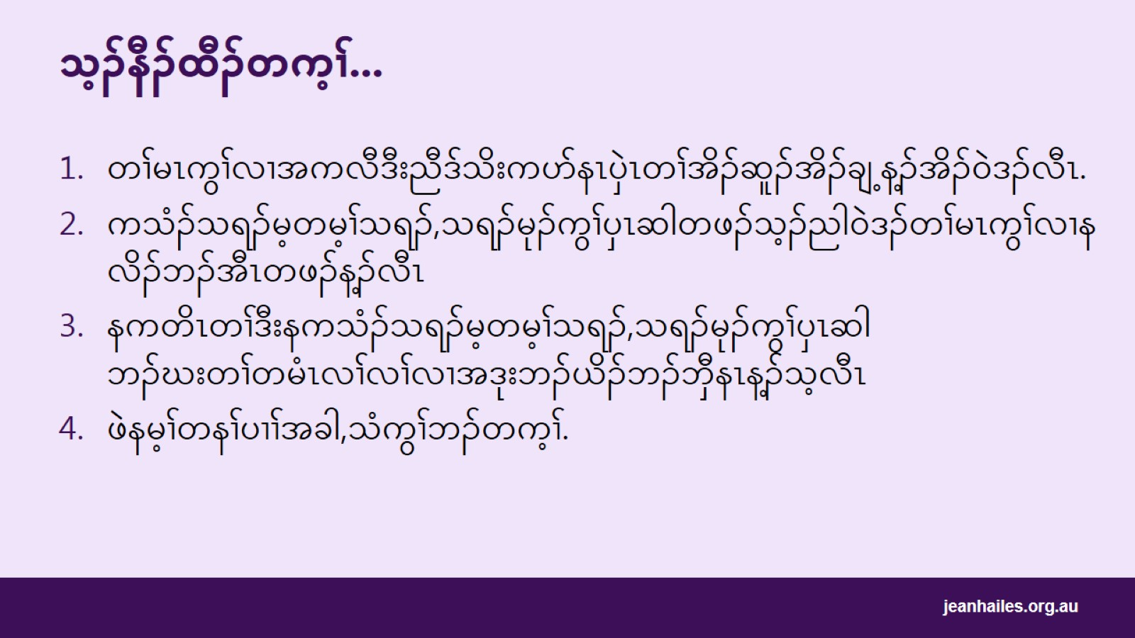
သ့ၣ်နီၣ်ထီၣ်တက့ၢ်...

Slide 39

လီၢ်က၀ီၤတၢ်မၤစၢၤအကျိၤအကျဲတဖၣ်
Notes:
တၢ်မၤနီၣ်လၢပှၤဟ့ၣ်တၢ်သိၣ်လိအဂီၢ်-ဟ့ၣ်ဘၣ်လီၢ်က၀ီၤတၢ်အိၣ်ဆူၣ်အိၣ်ချ့အတၢ်မၤစၢၤအတၢ်ဖံးတၢ်မၤအဂ့ၢ်လီၤတံၢ်တက့ၢ်.

Slide 40


